Slide 1
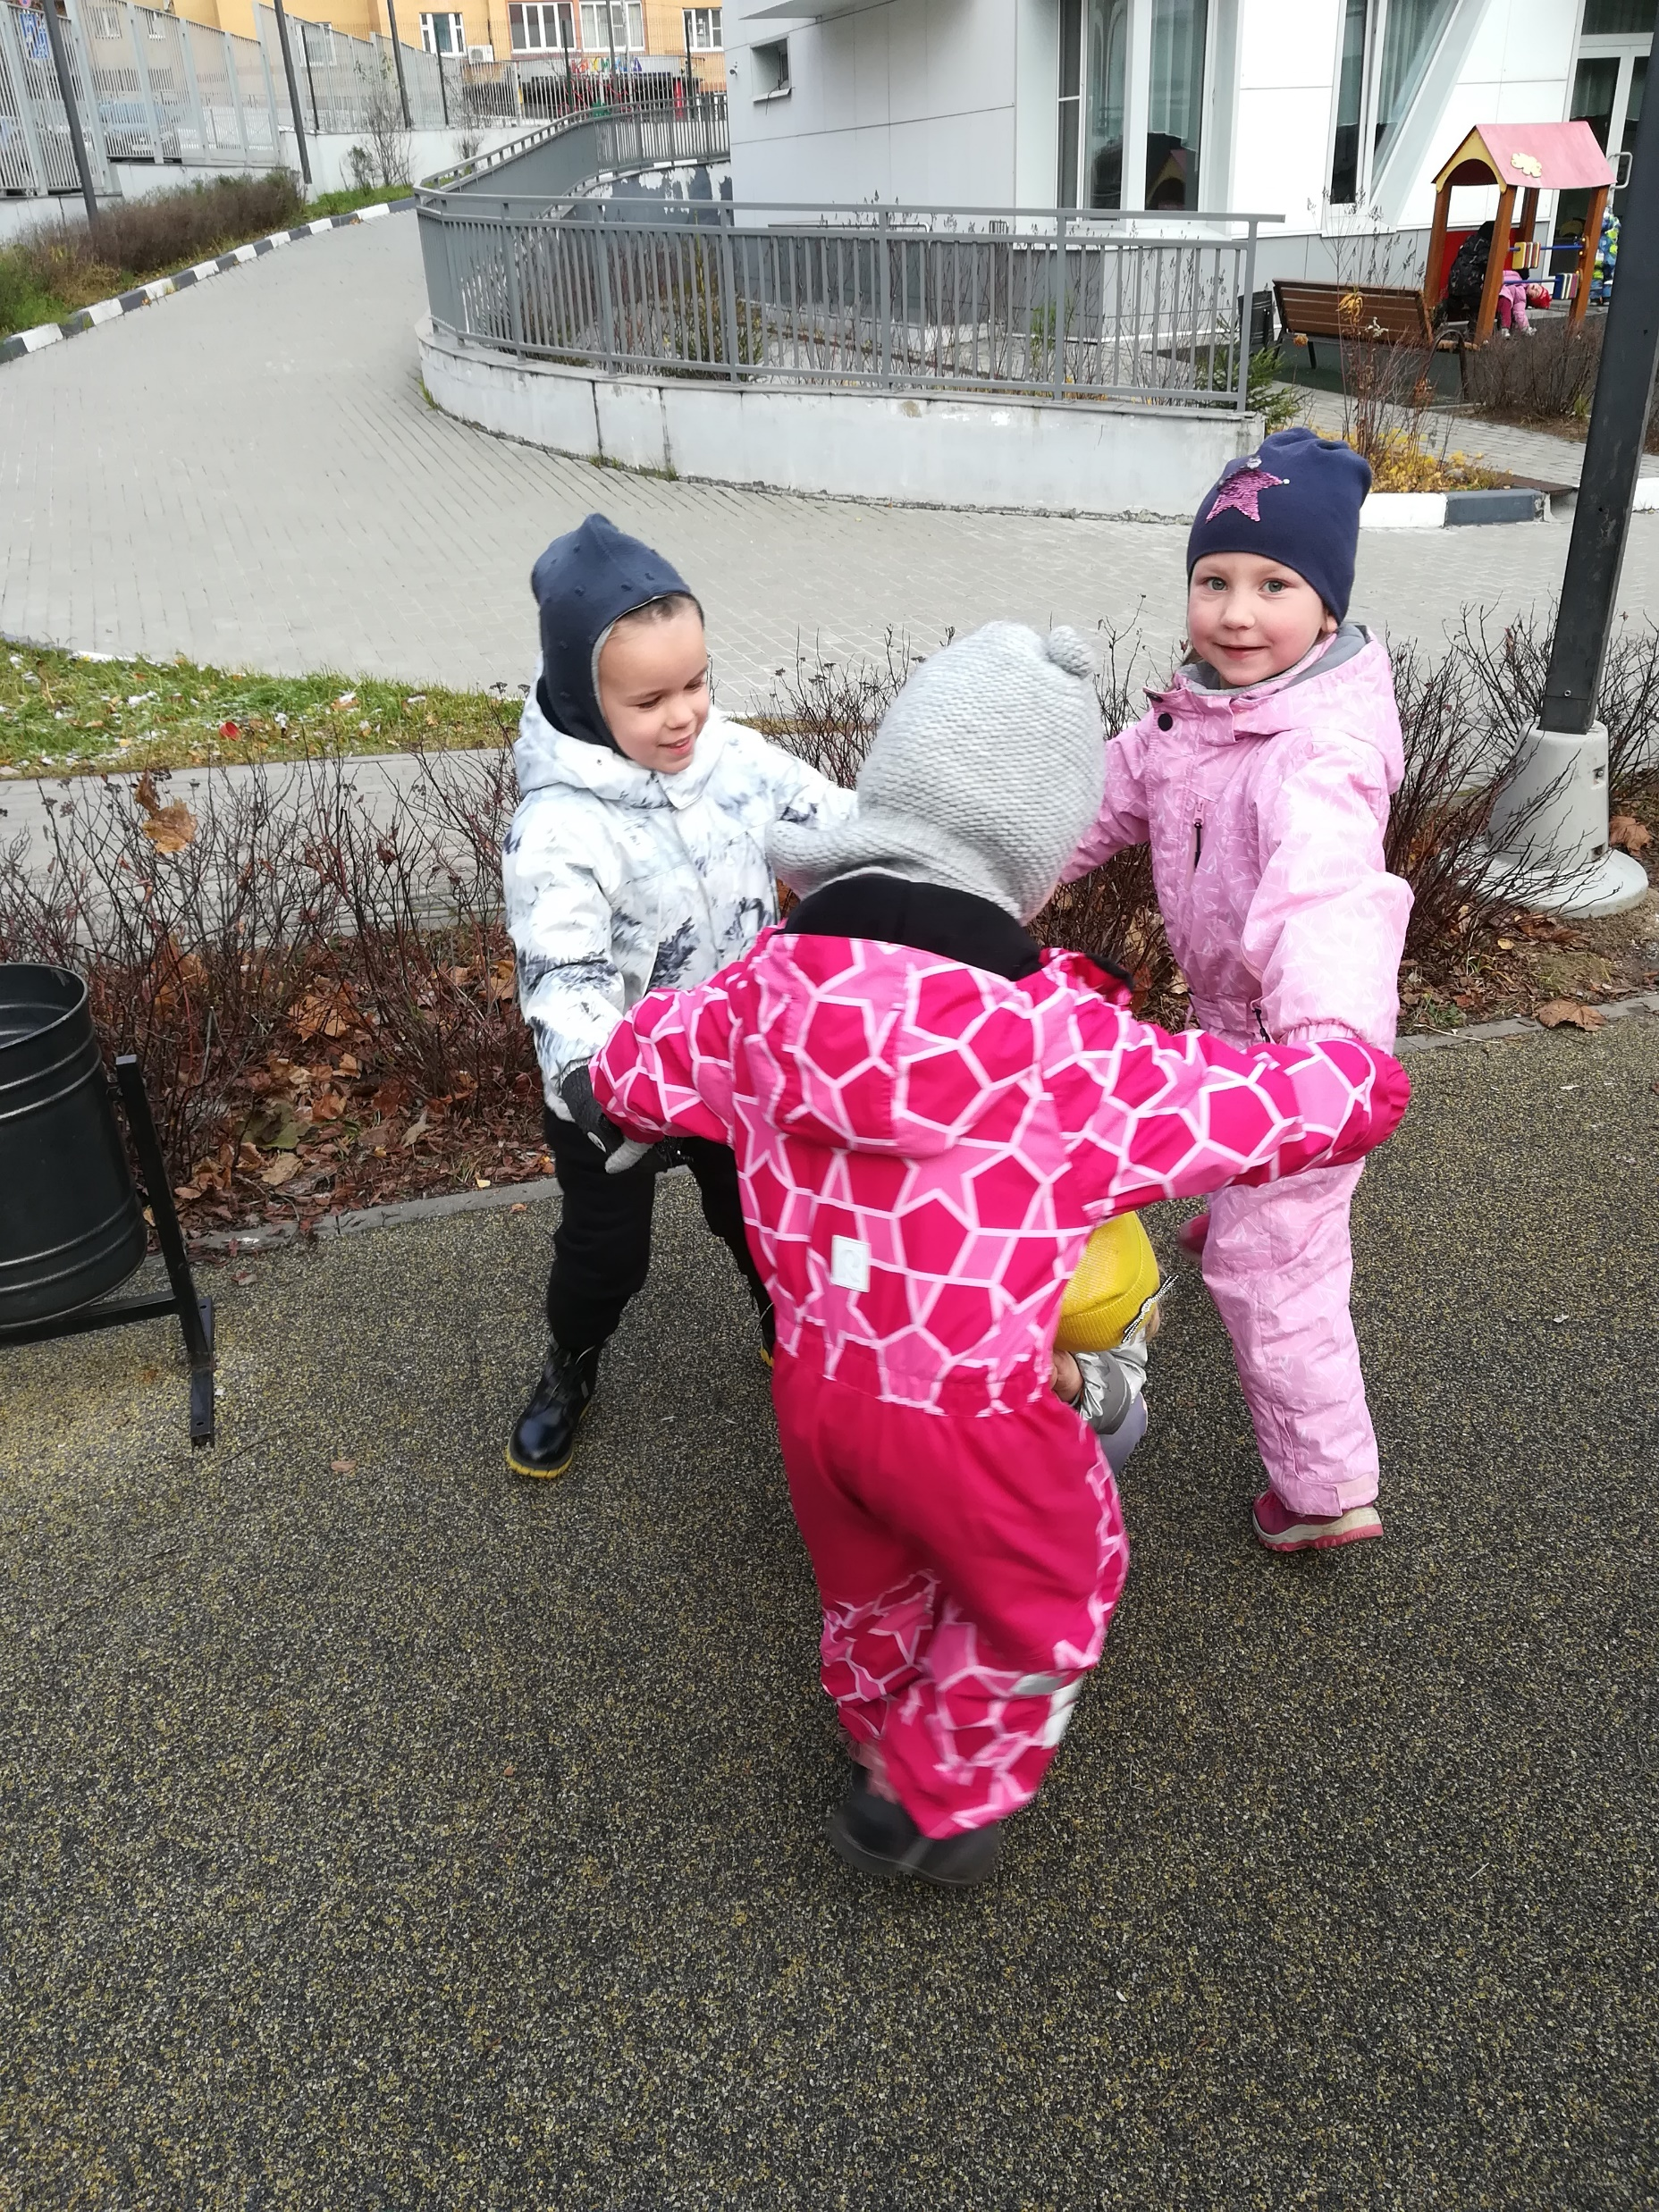
Отчет о проделанной работе за первое полугодие 2021-2022г в старшей группе «Бусинка»

Slide 2
Воспитательно-образовательная работа в группе строится на основе создания специальной предметно-развивающей среды, перспективного и календарного планирования в соответствии с годовыми задачами детского сада.

Slide 3
Мы работали по основной образовательной программе, разработанной на основе программы "От рождения до школы" под ред. Н. Е. Вераксы, Т. С. Комаровой, М. А. Васильевой. Ведущими целями которой являются создание благоприятных условий для полноценного проживания ребенком дошкольного детства, формирование основ базовой культуры личности, всестороннее развитие психических и физических качеств в соответствии с возрастными и индивидуальными особенностями, подготовка к жизни в современном обществе, формирование предпосылок к учебной деятельности, обеспечение безопасности жизнедеятельности дошкольника.

Slide 4
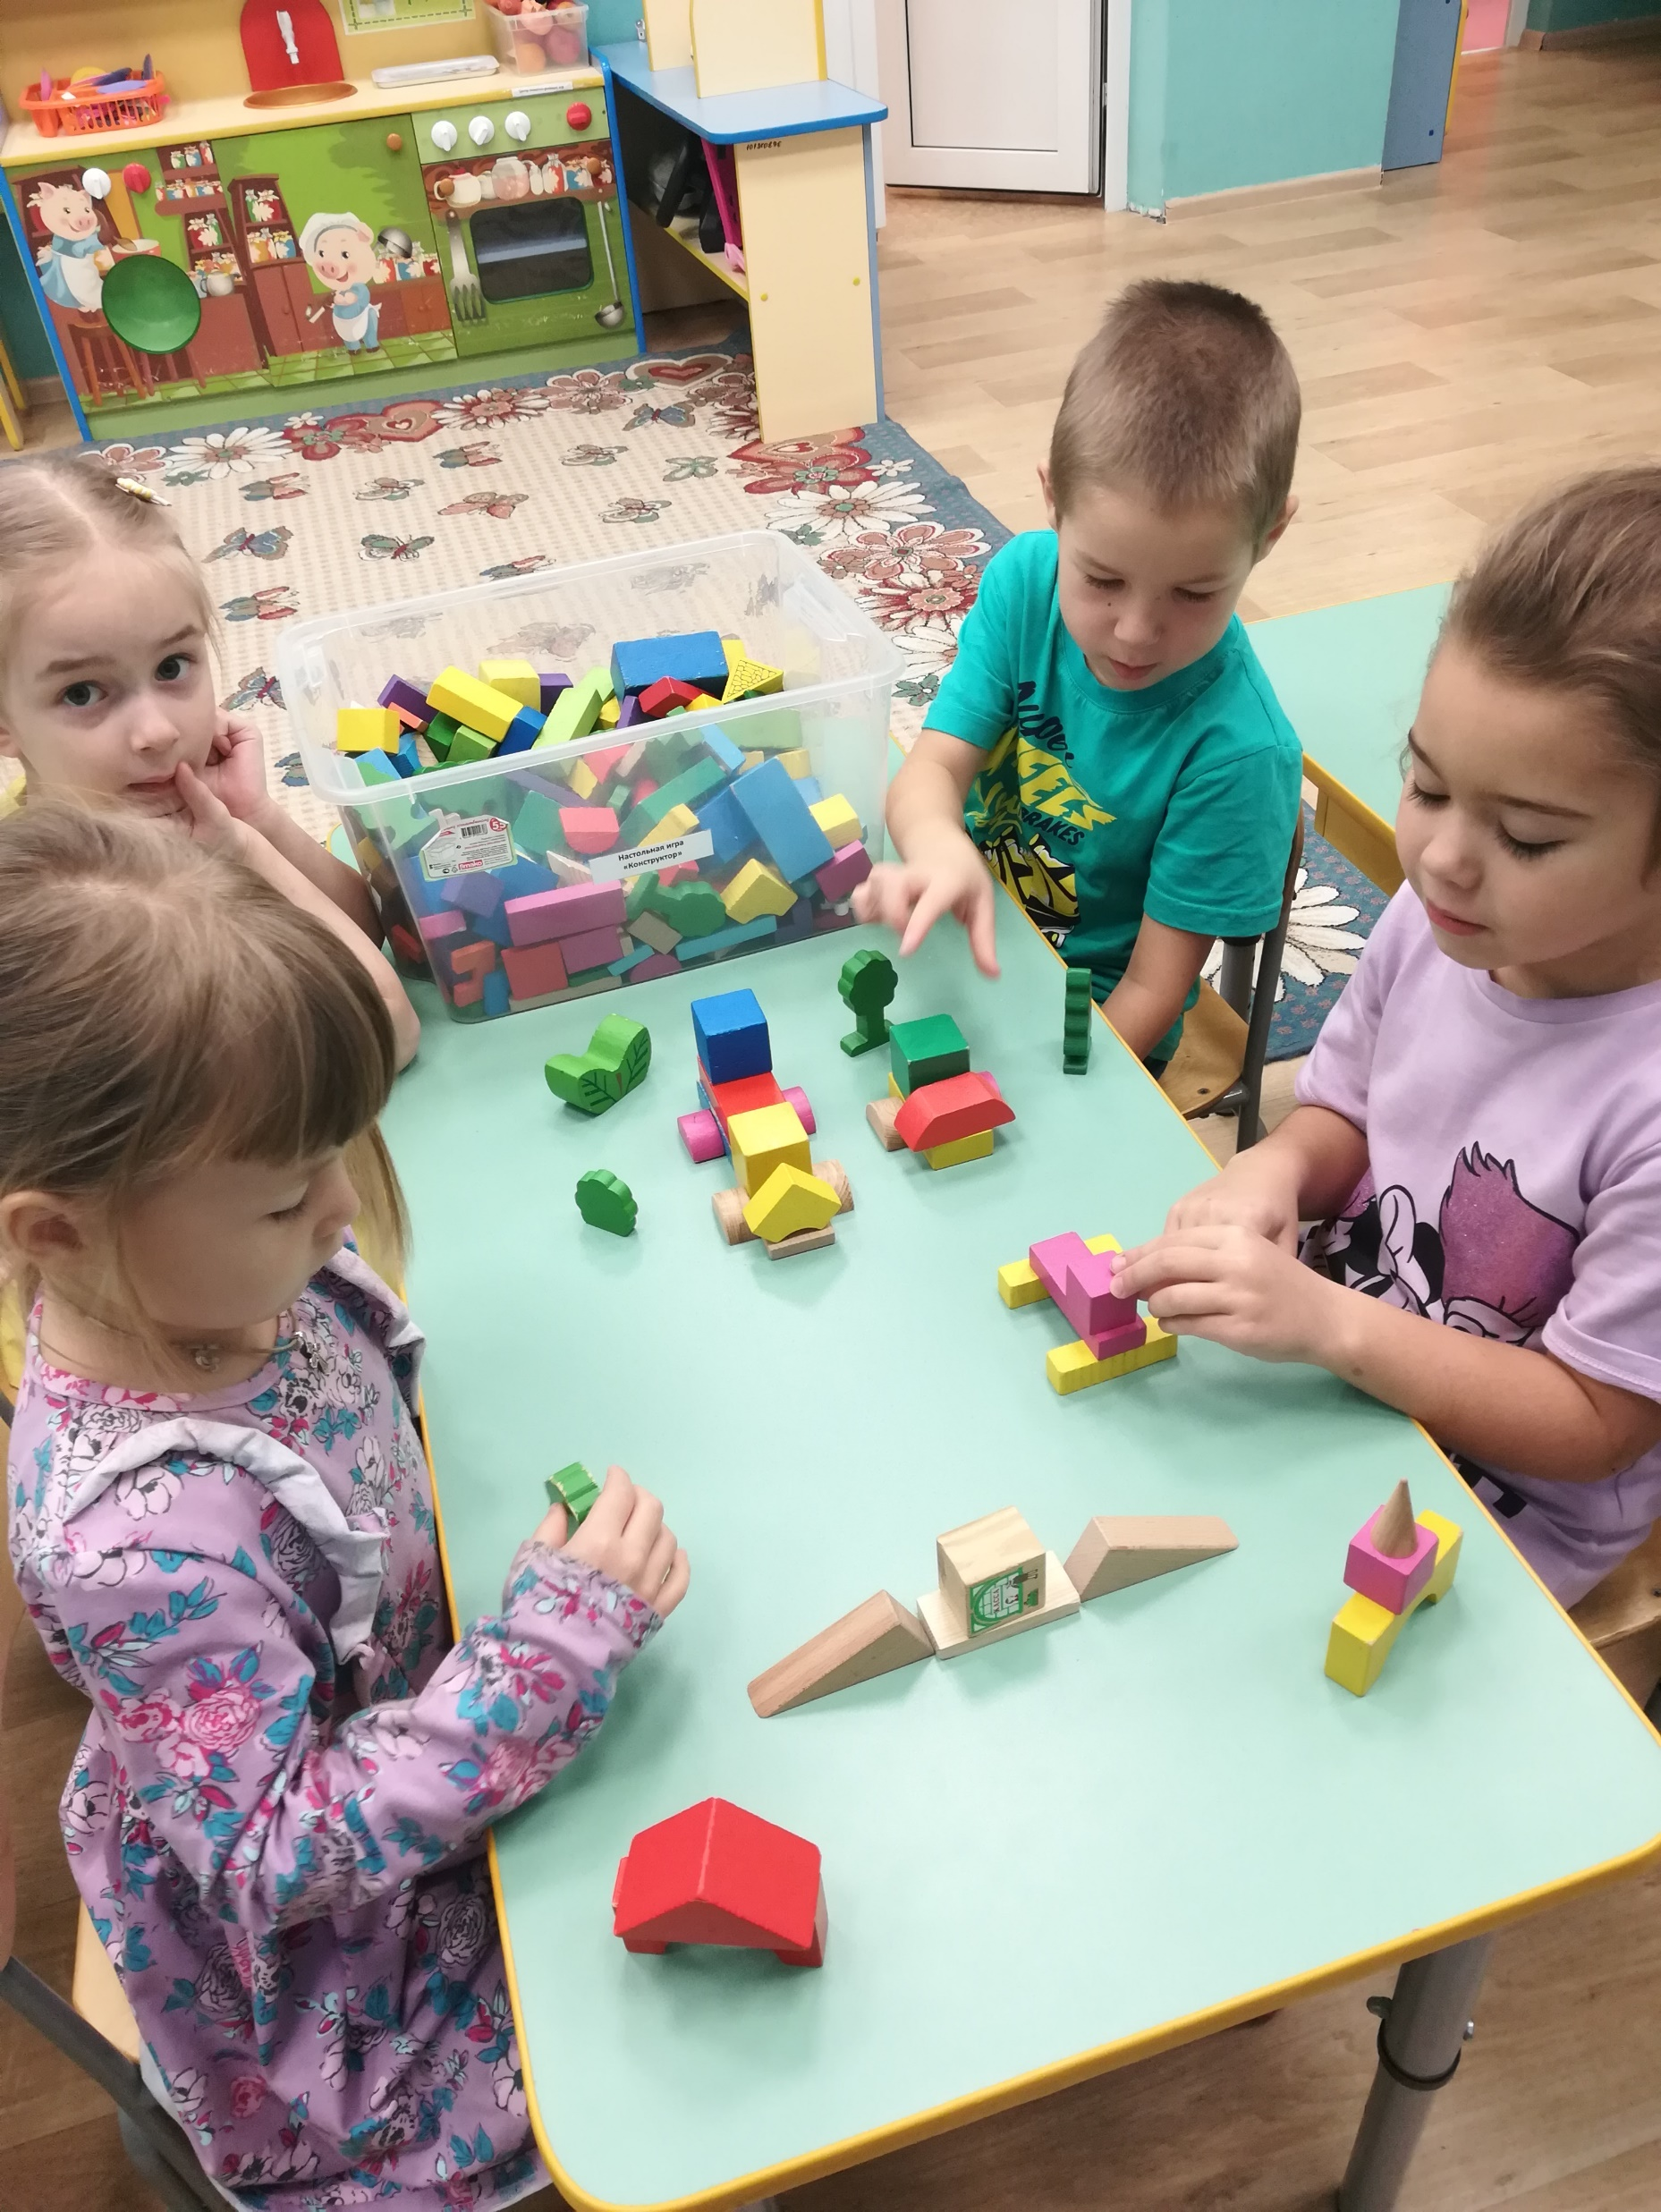
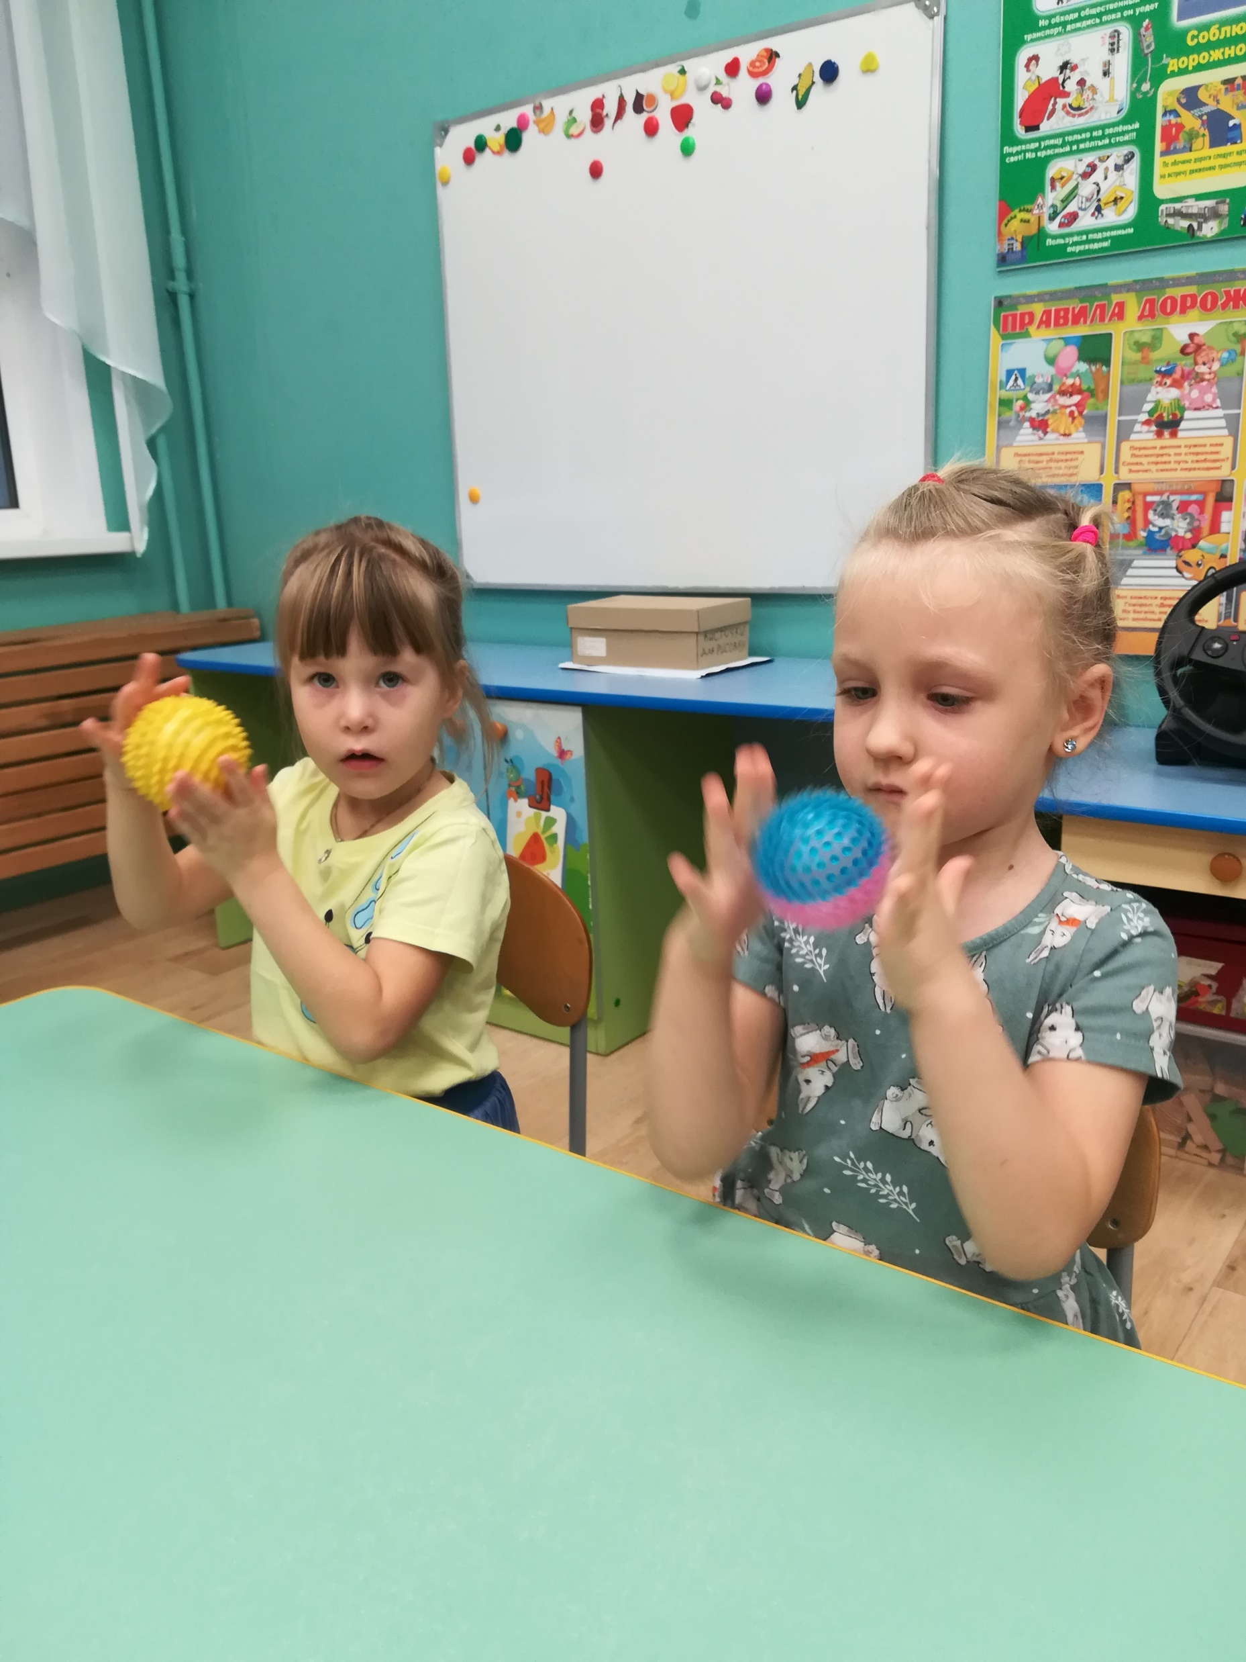
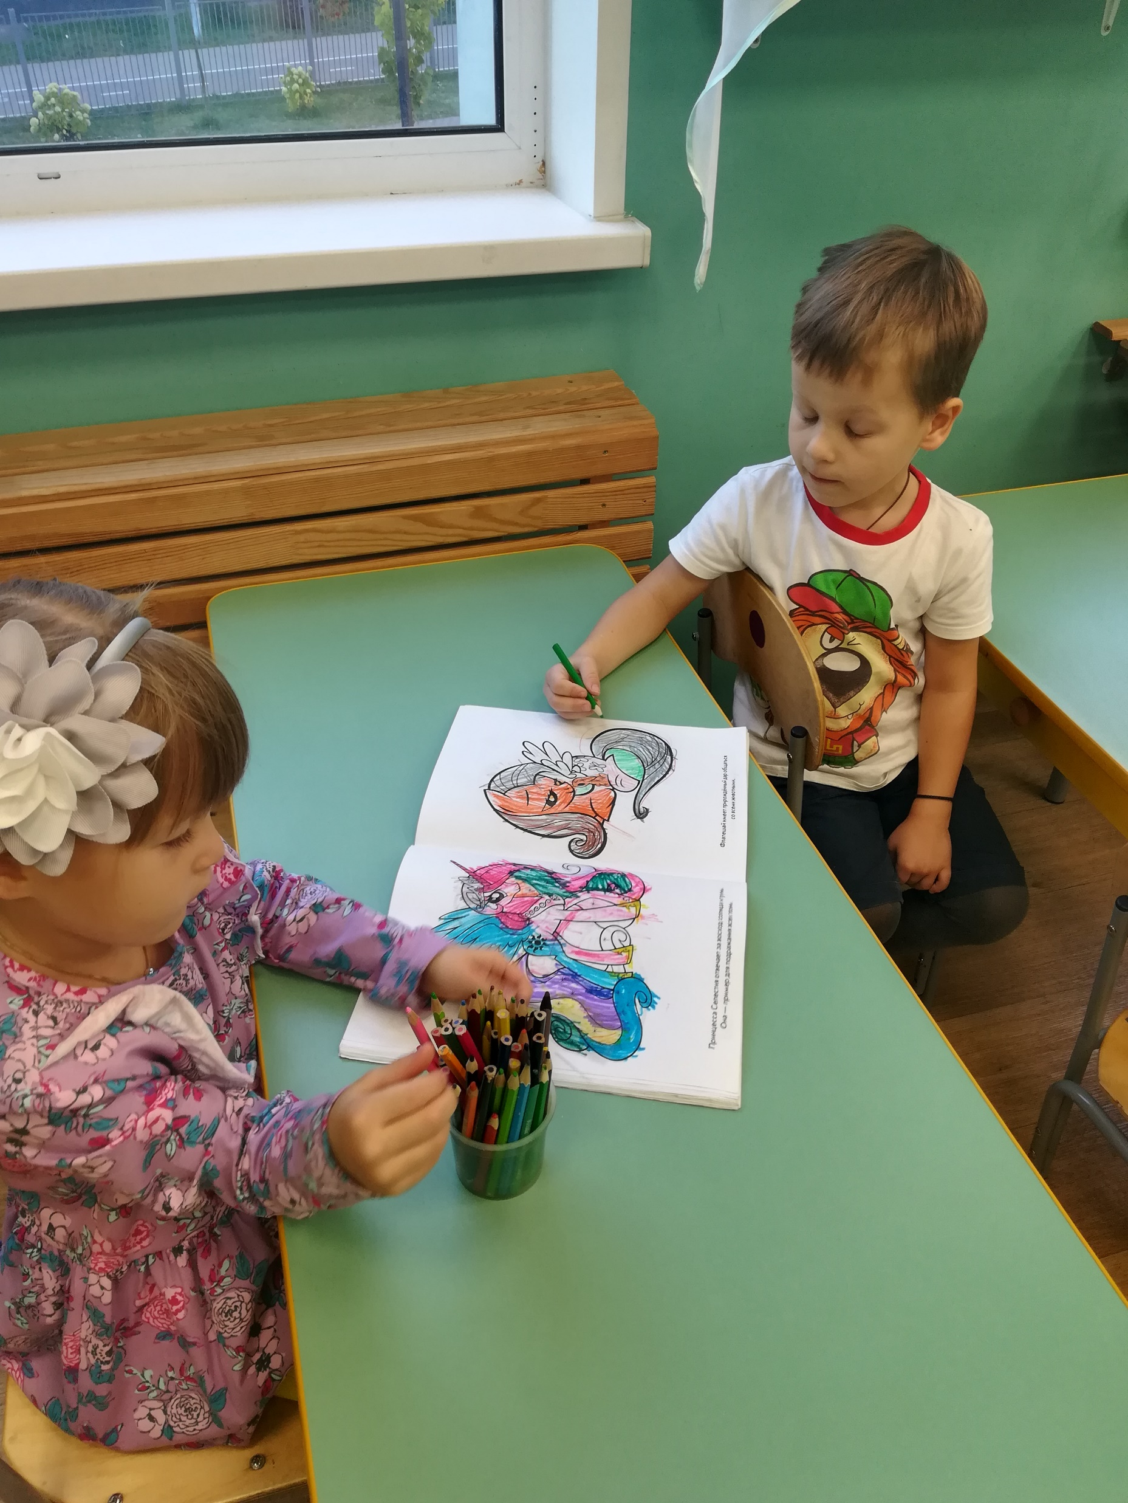
В начале учебного года нами была подготовлена развивающая среда, которая играет особую роль для укрепления здоровья ребенка, его всестороннего физического и психического развития, что позволяет детям в соответствии со своими интересами и желаниями свободно заниматься в одно и то же время, не мешая друг другу разными видами деятельности.

Slide 5
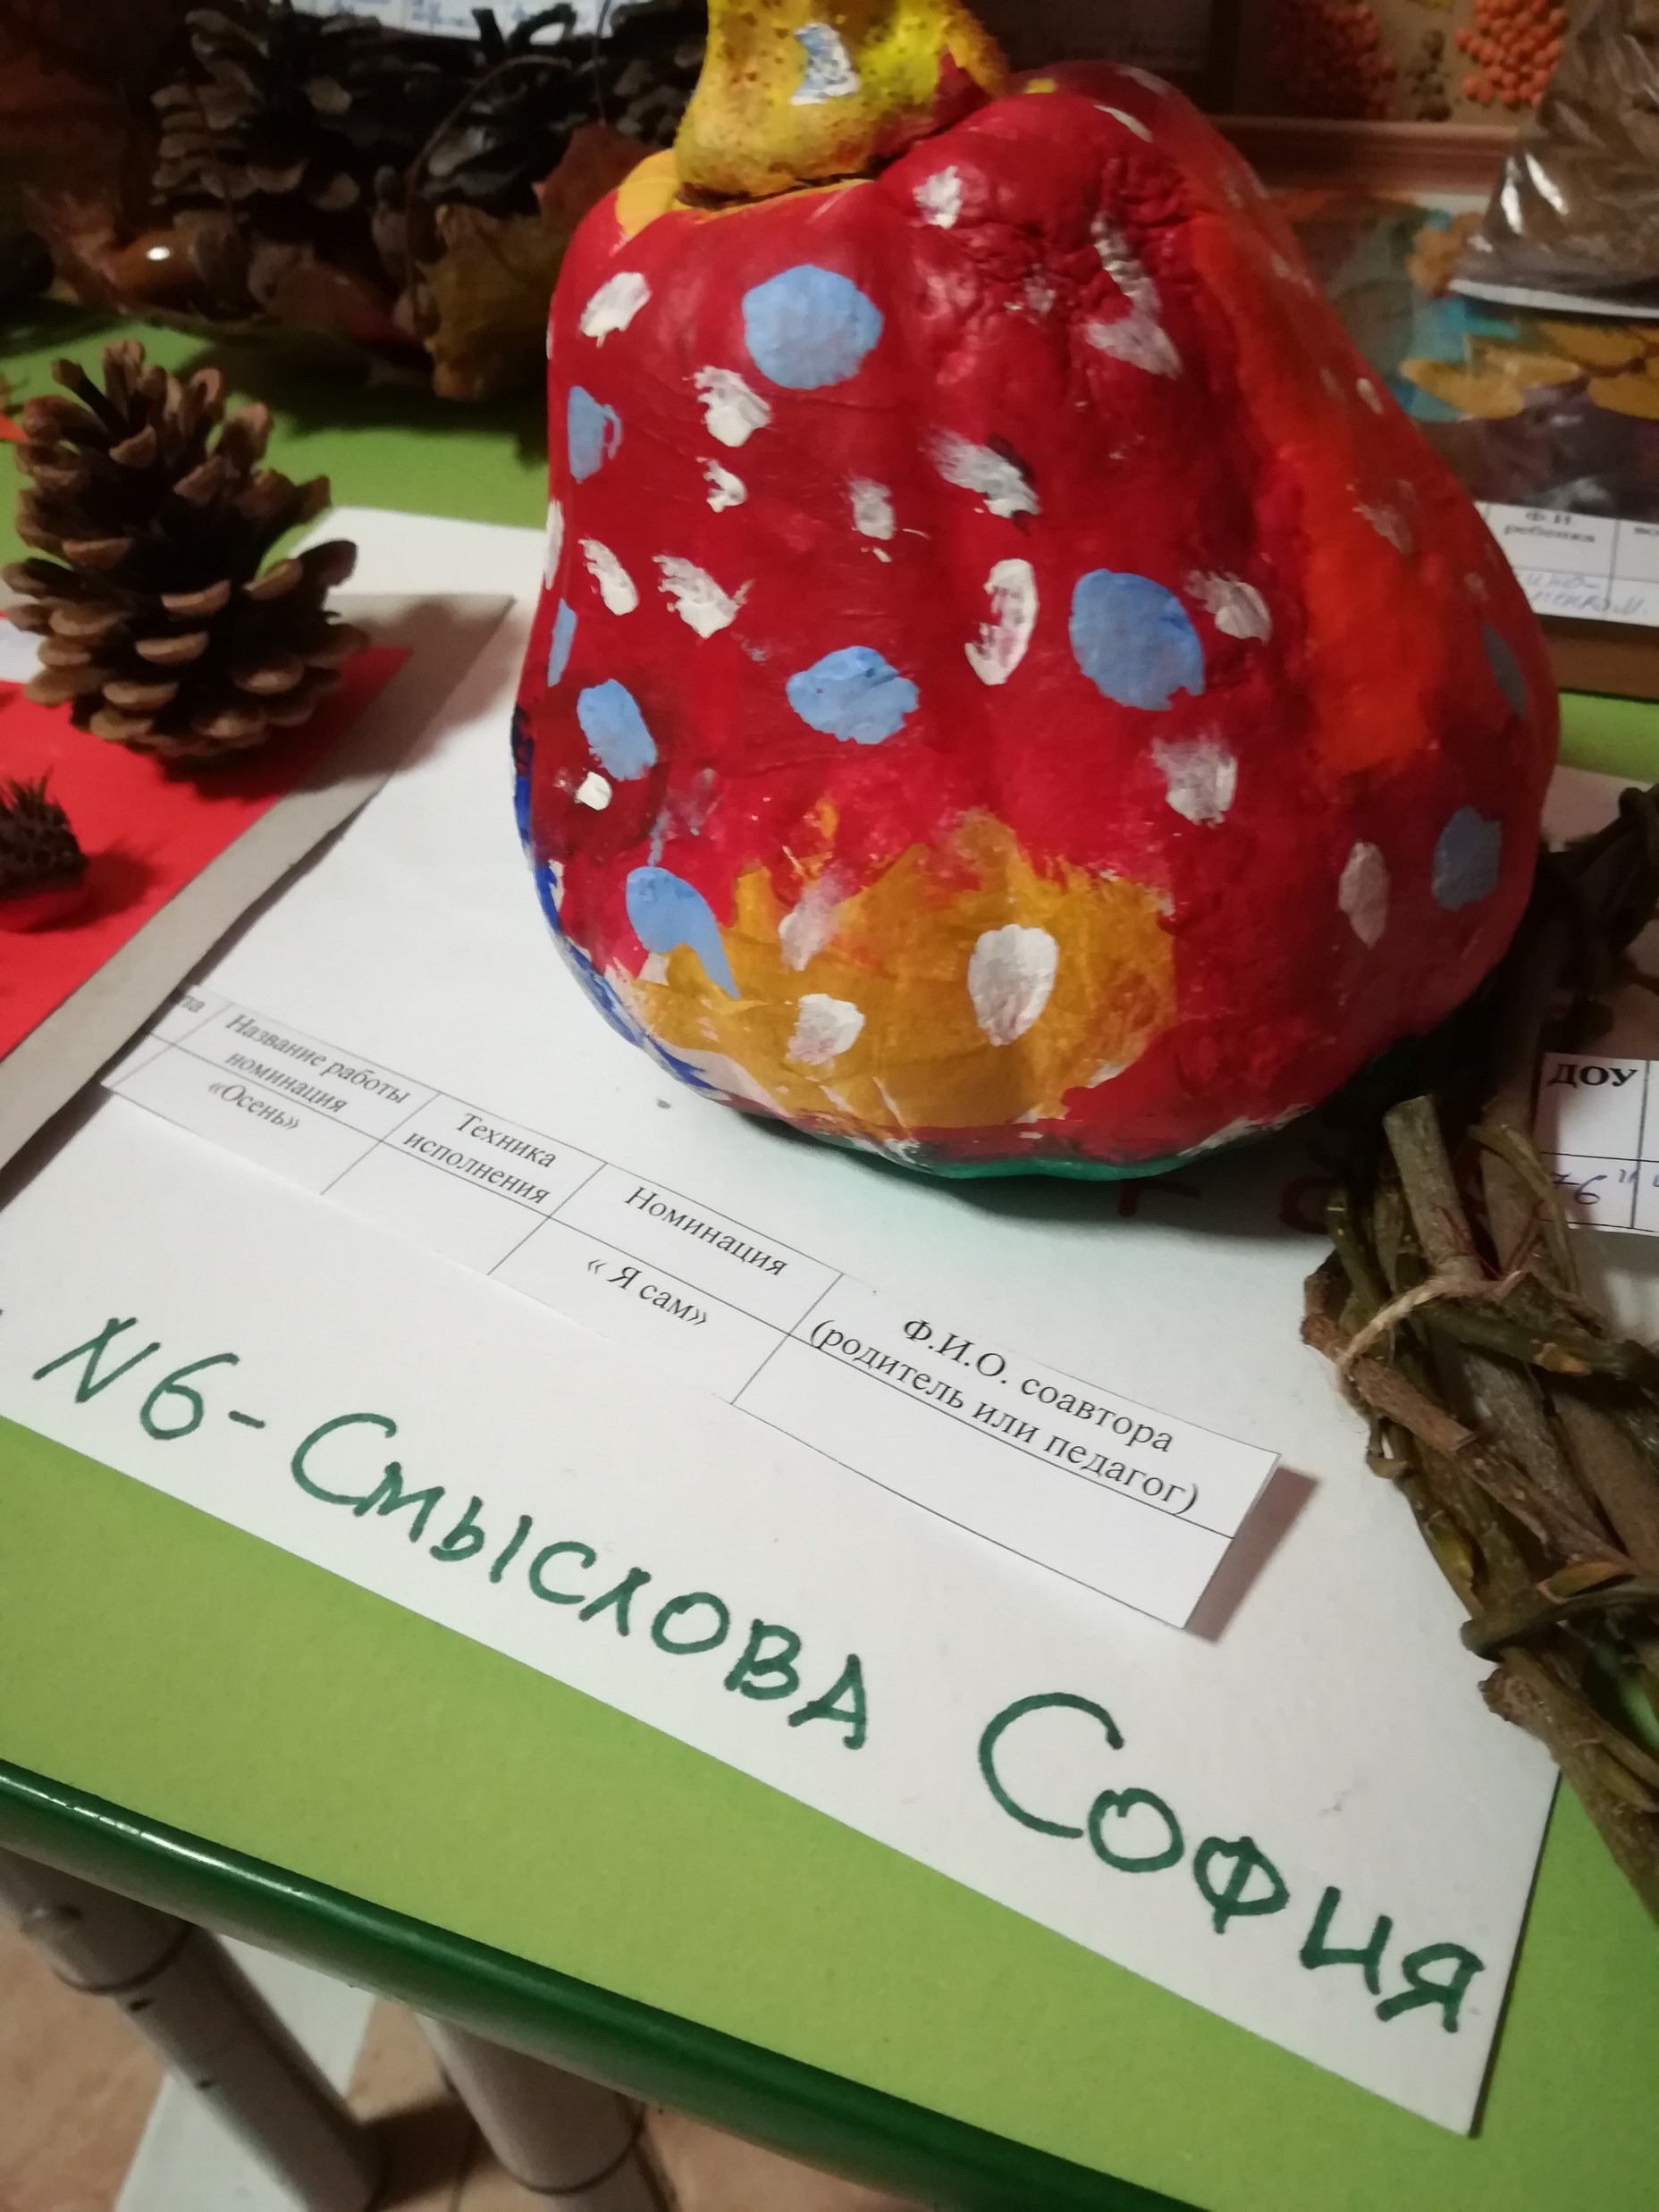
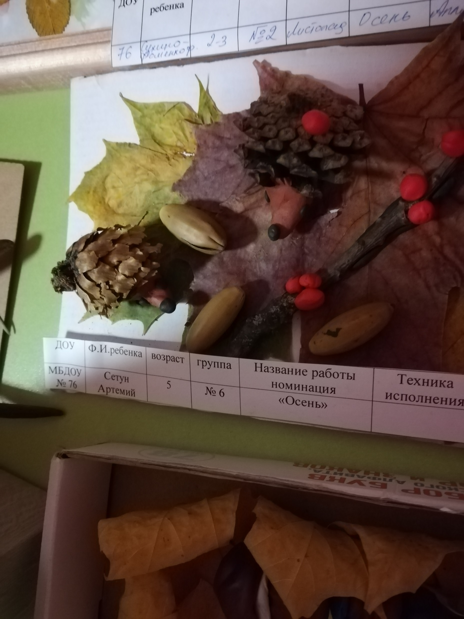
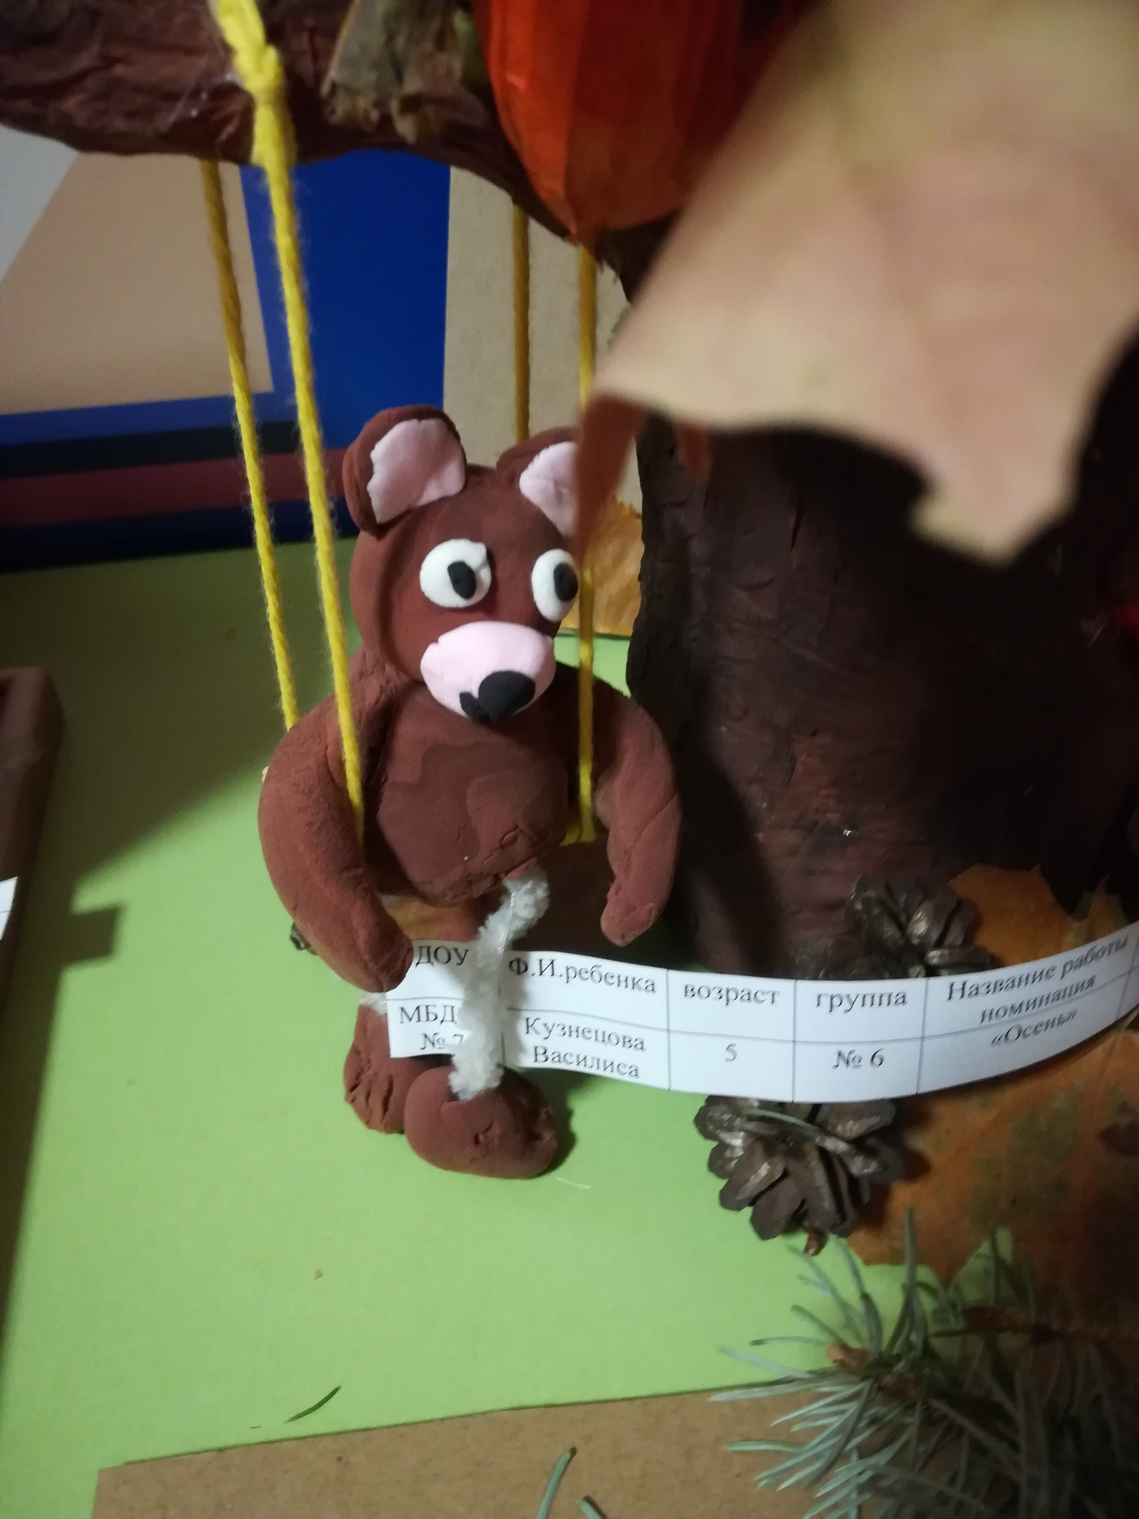
Выставка «Осень золотая» - из природного материала

Slide 6
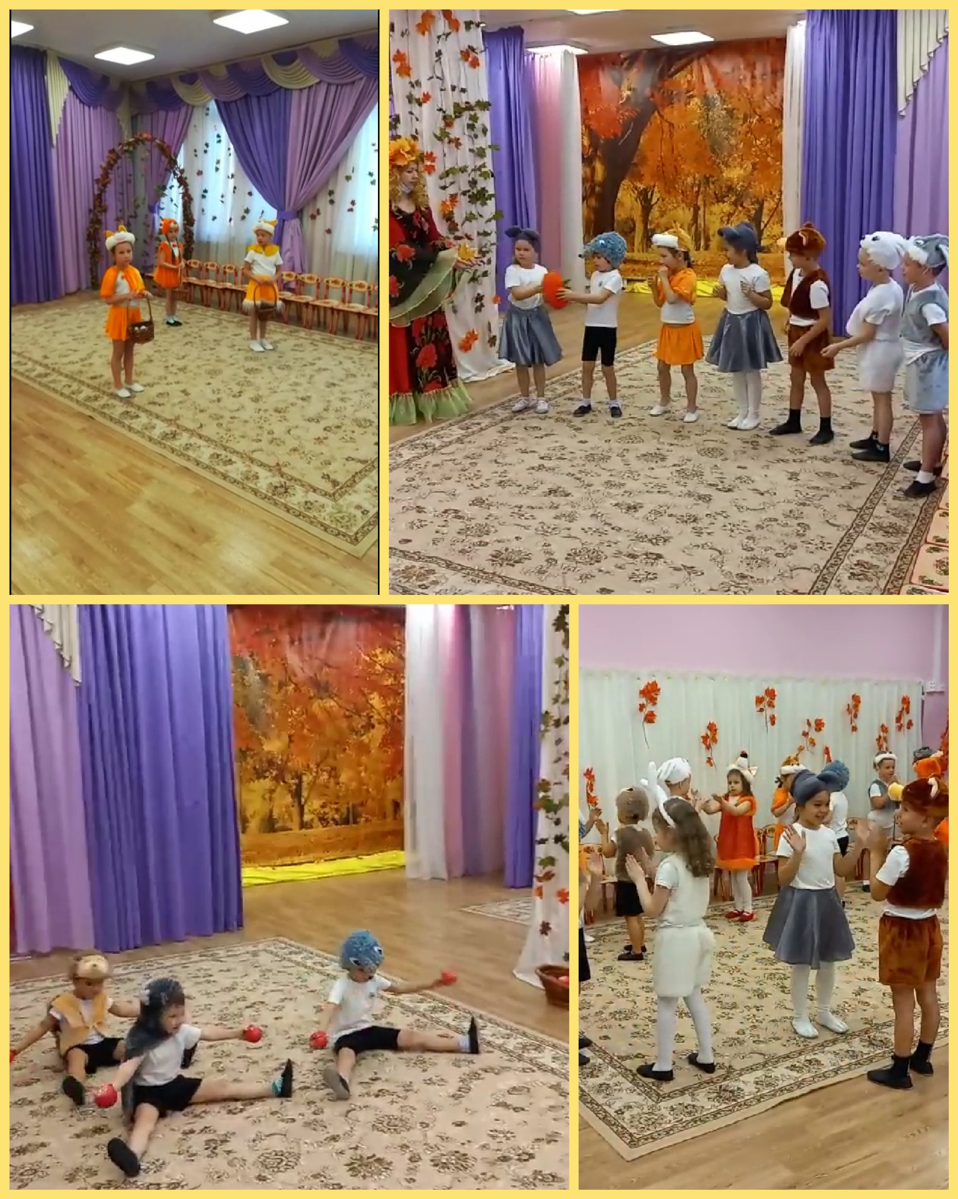
Осенний досуг

Slide 7
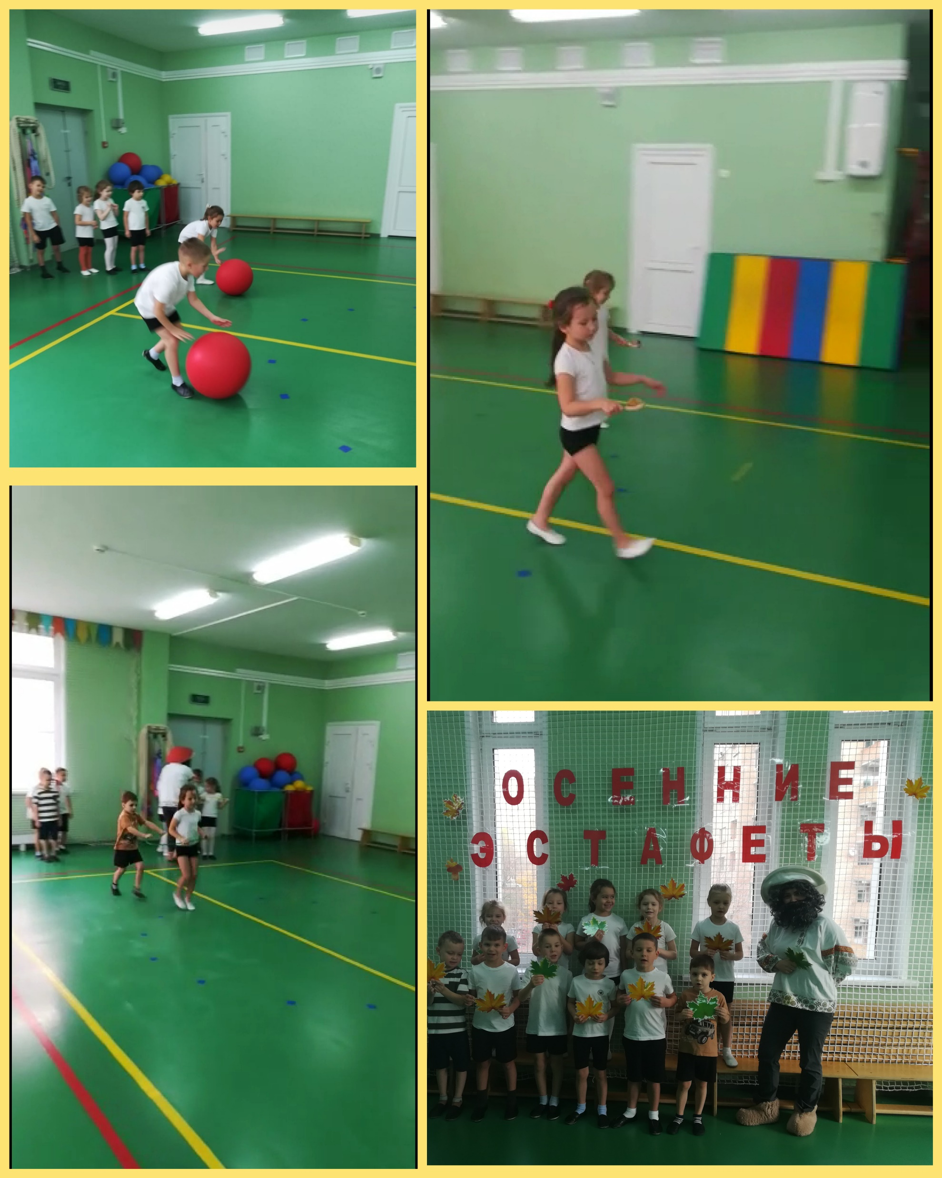
Осенние эстафеты

Slide 8
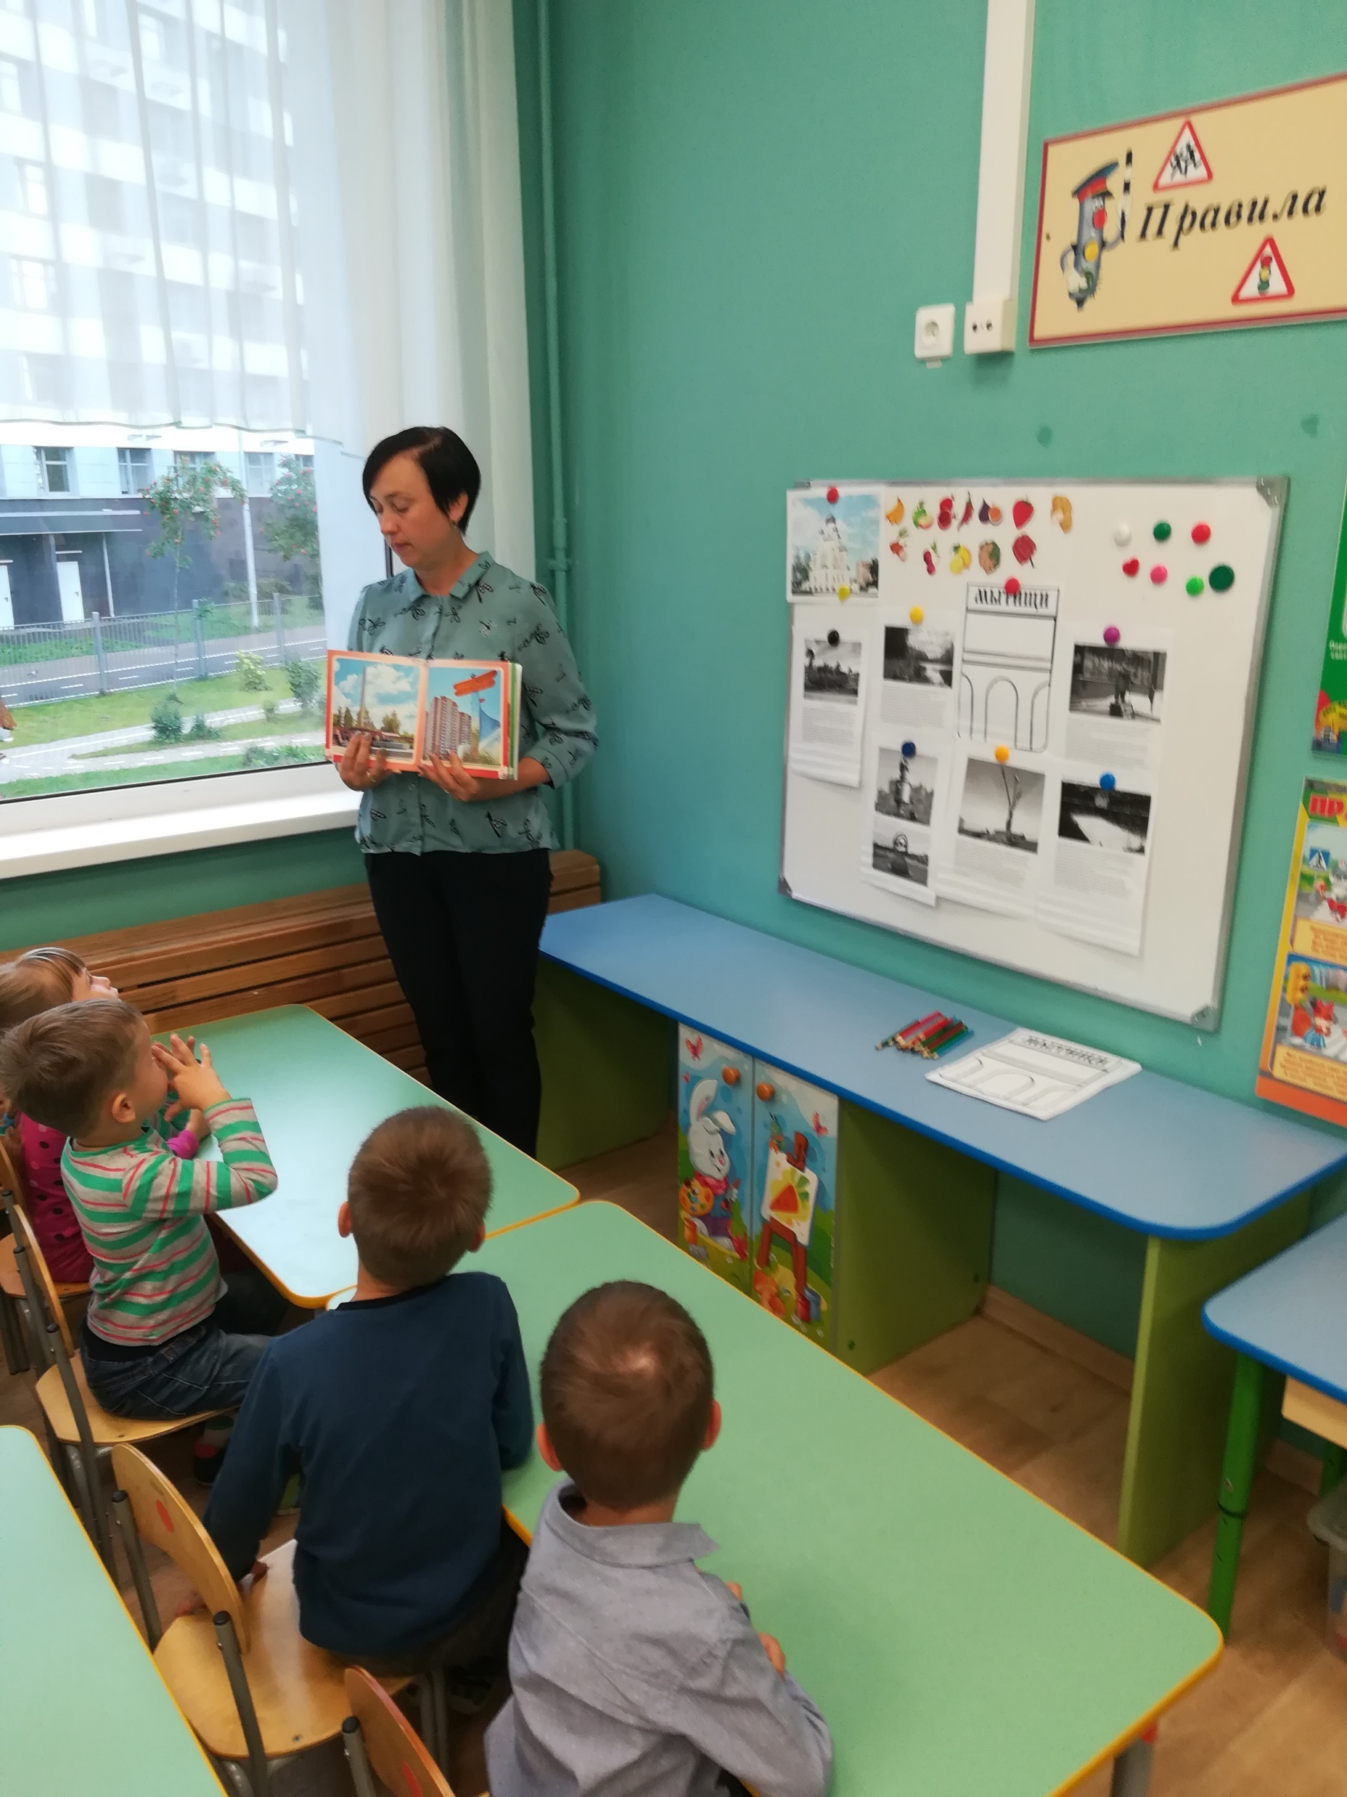
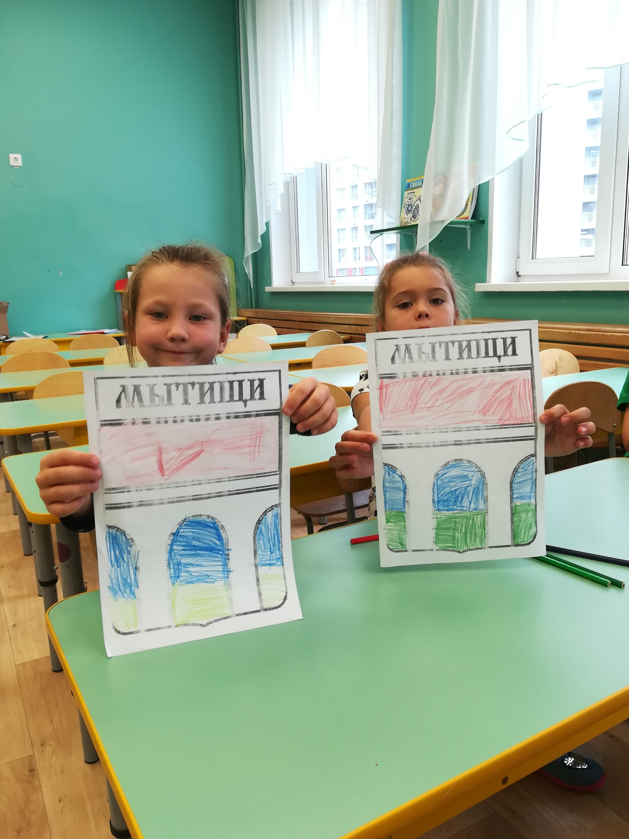
День города Мытищи

Slide 9
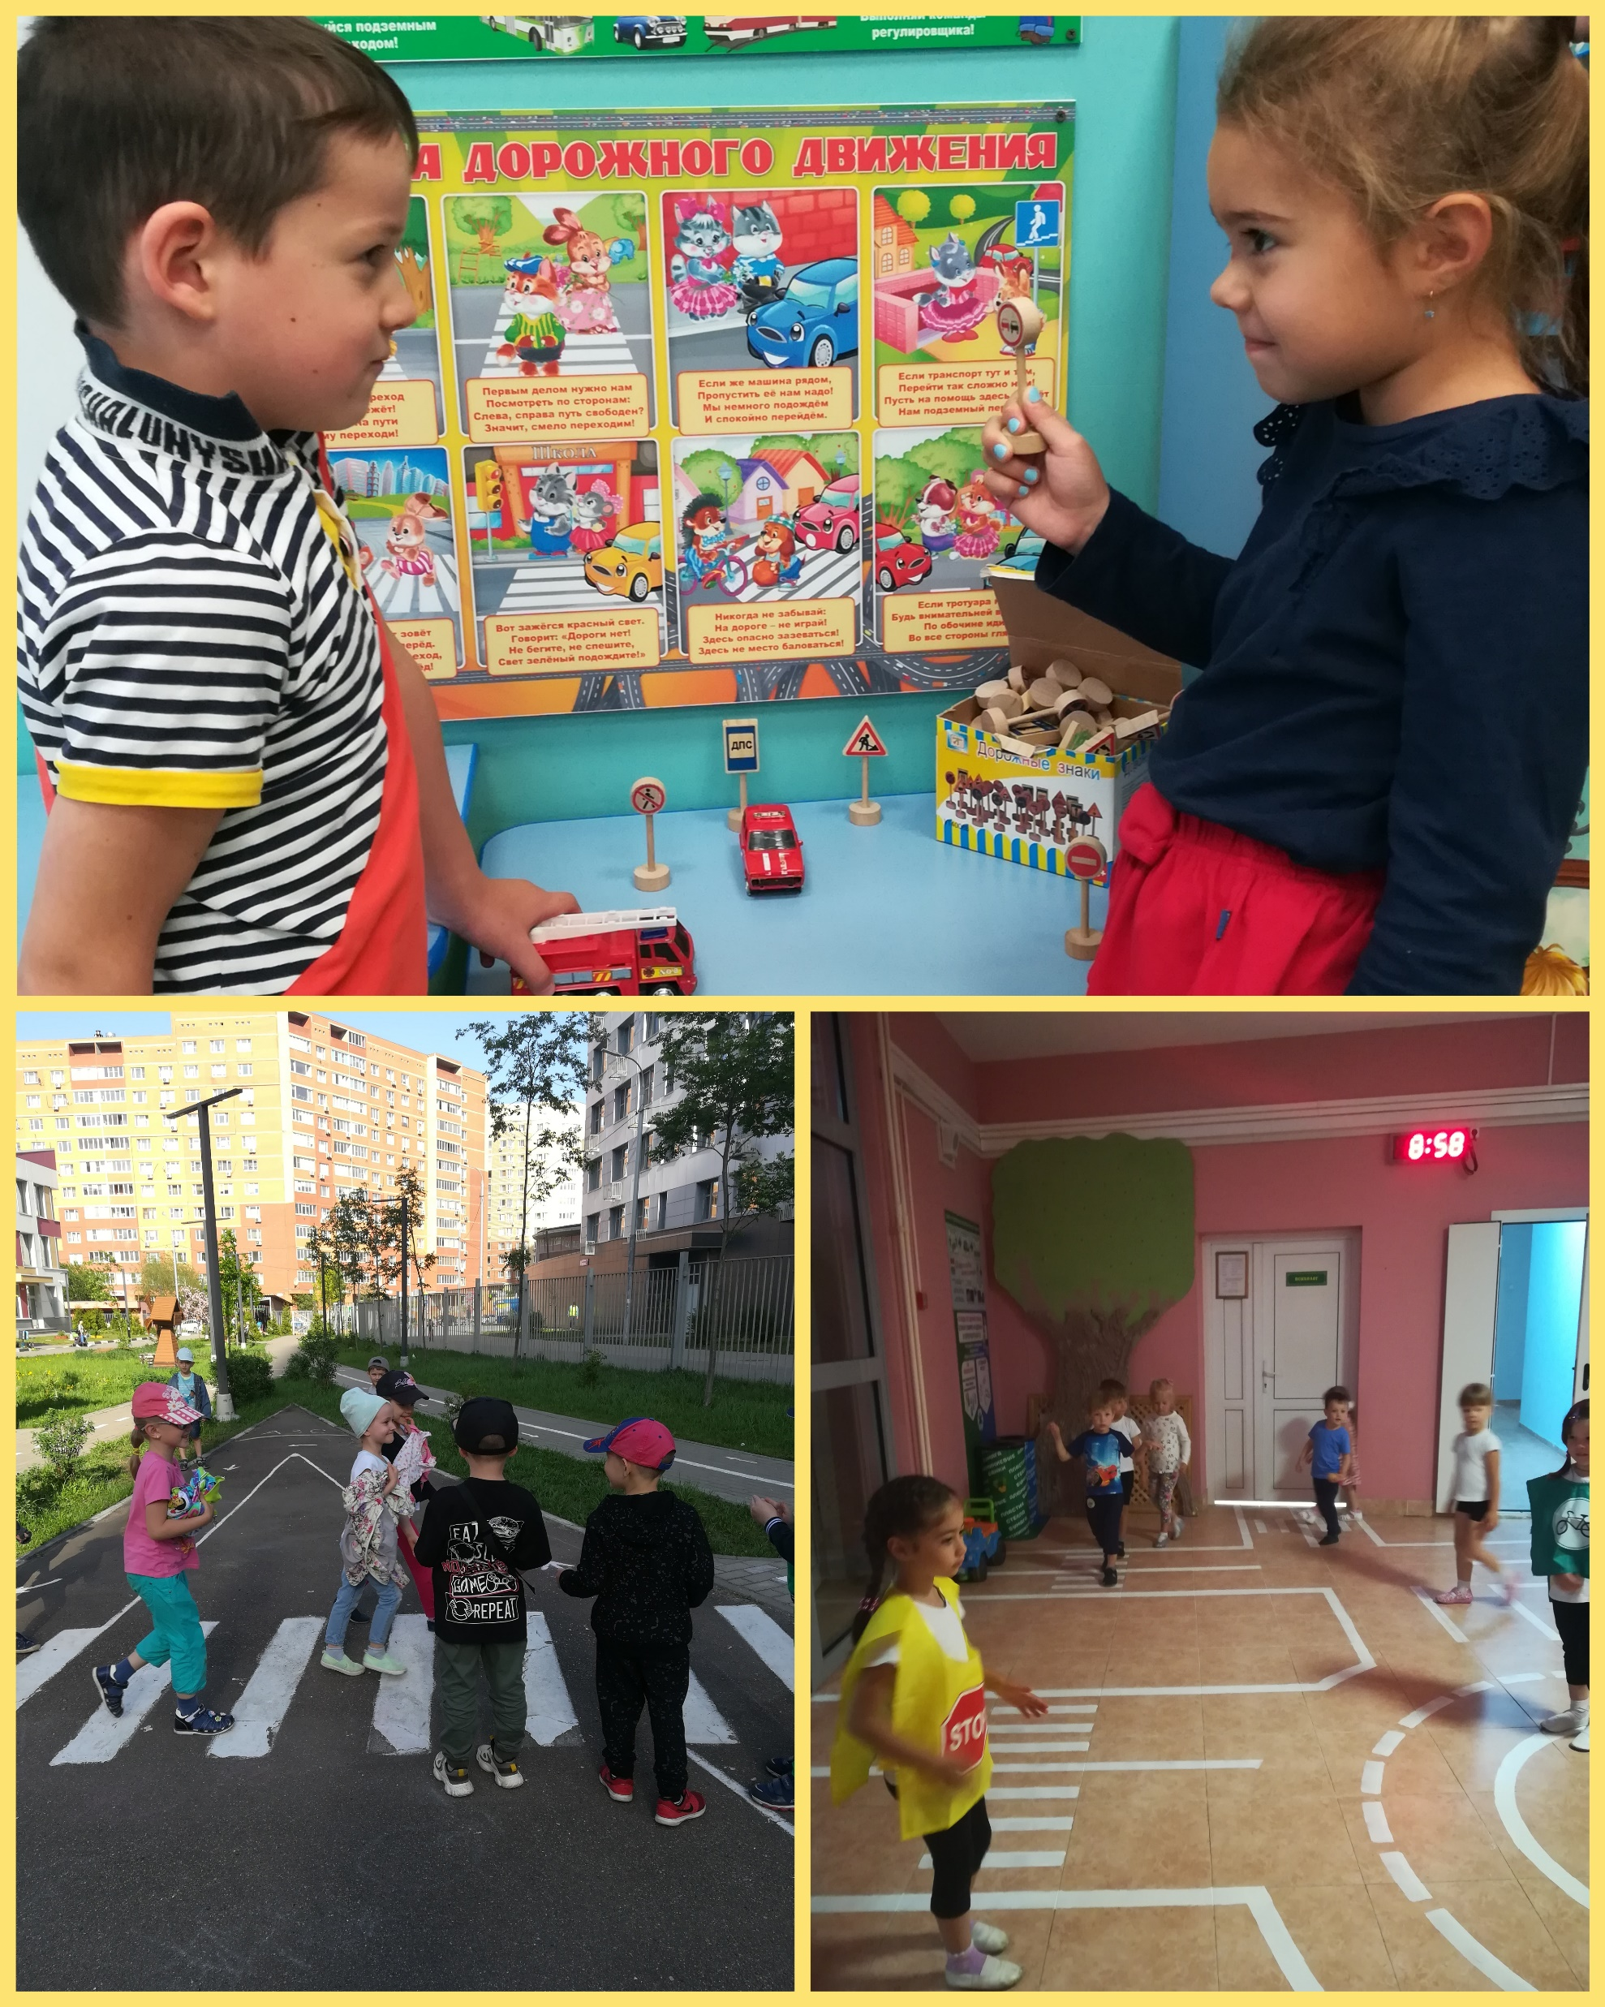
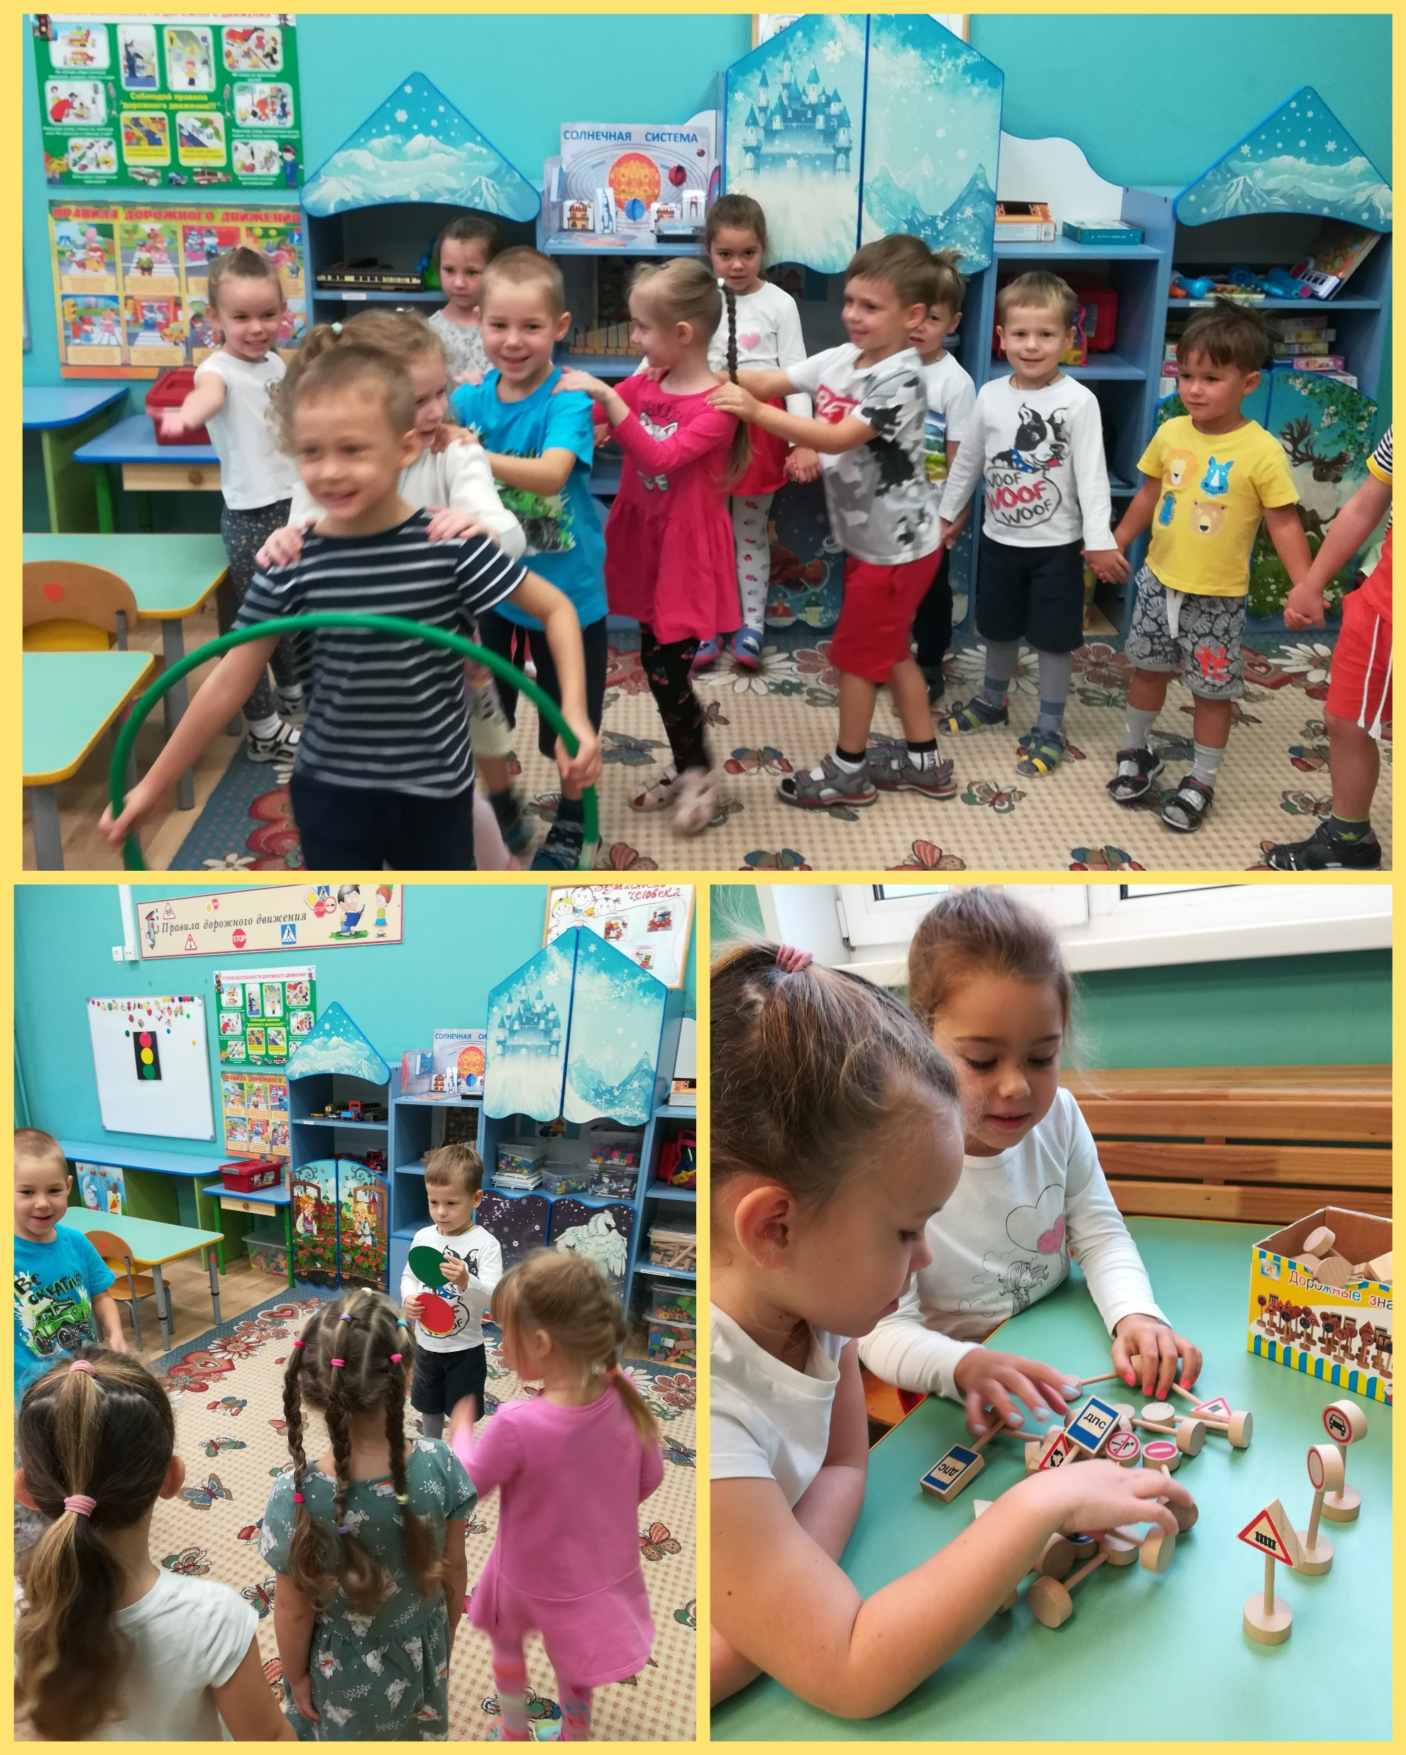
« Неделя безопасного дорожного движения»

Slide 10
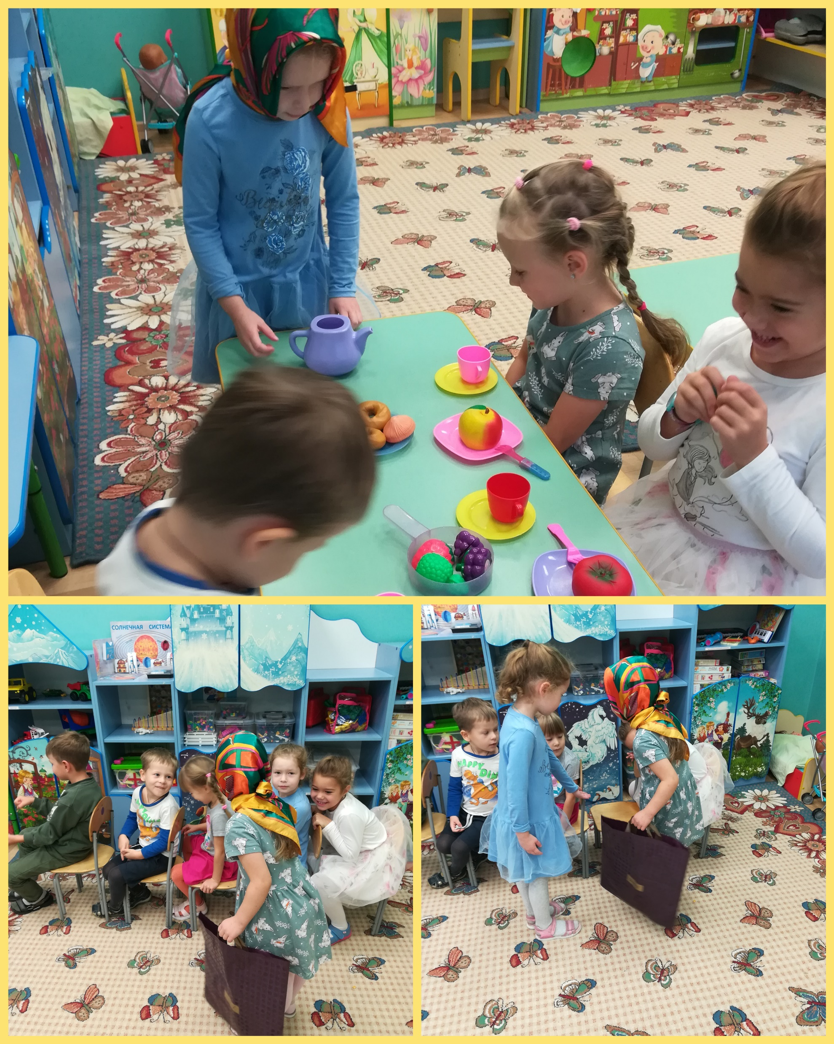
День пожилых людей

Slide 11
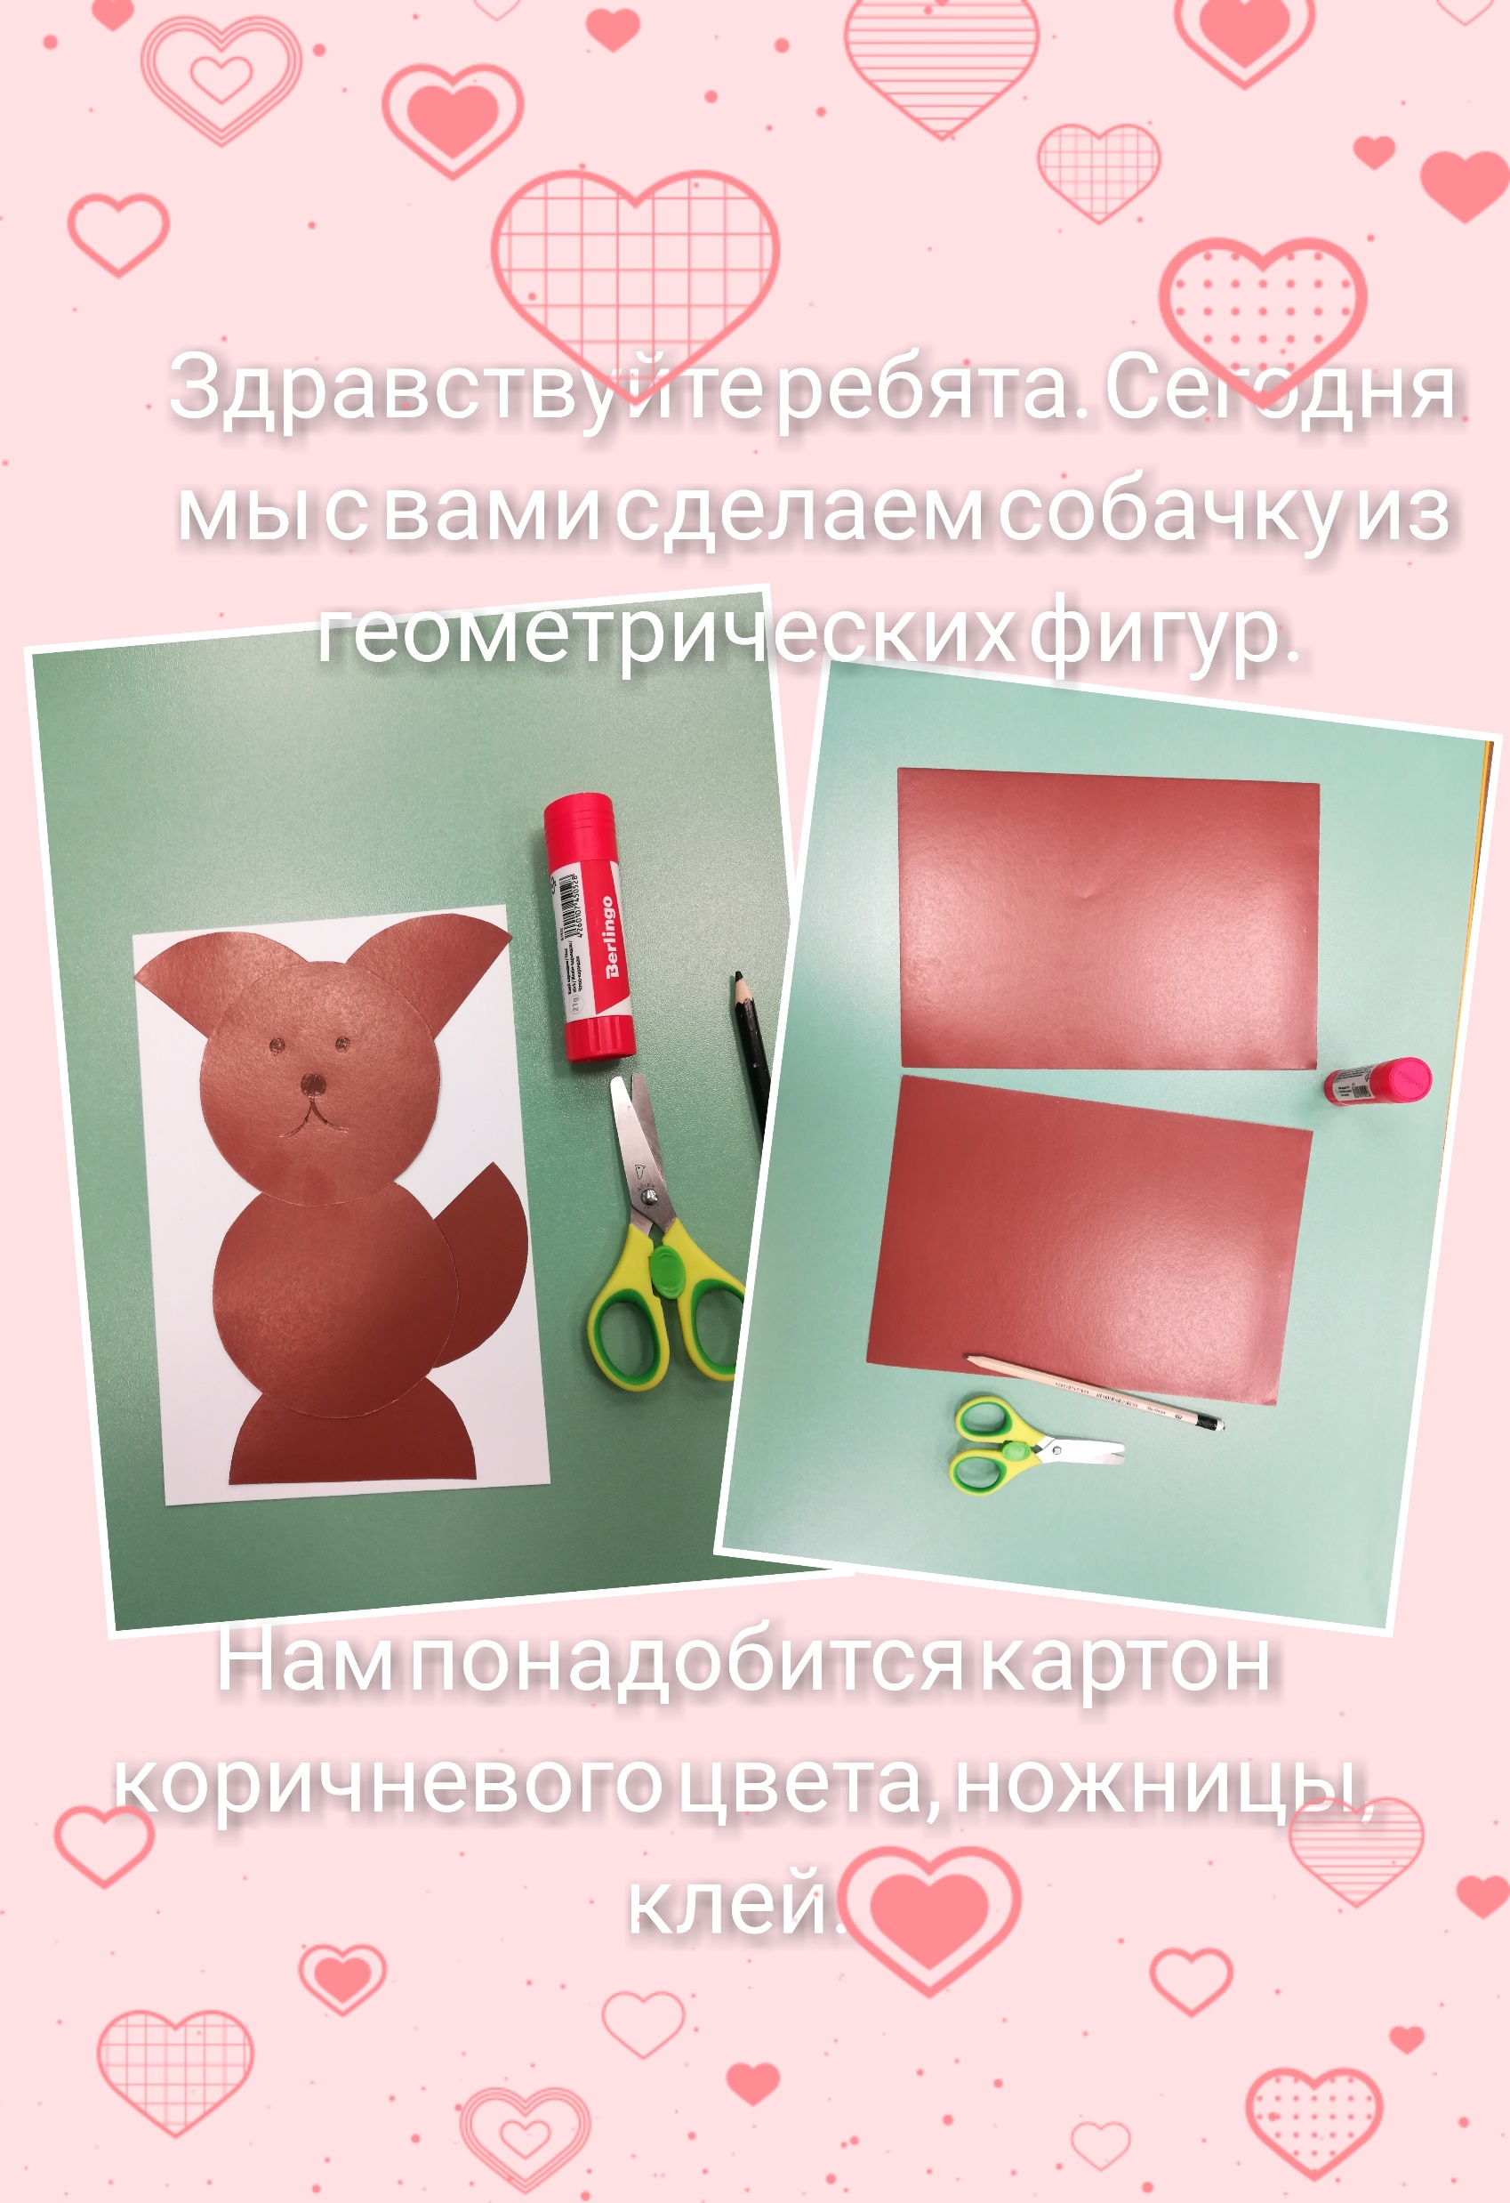
Во время пандемии детям были предложены занятия.

Slide 12
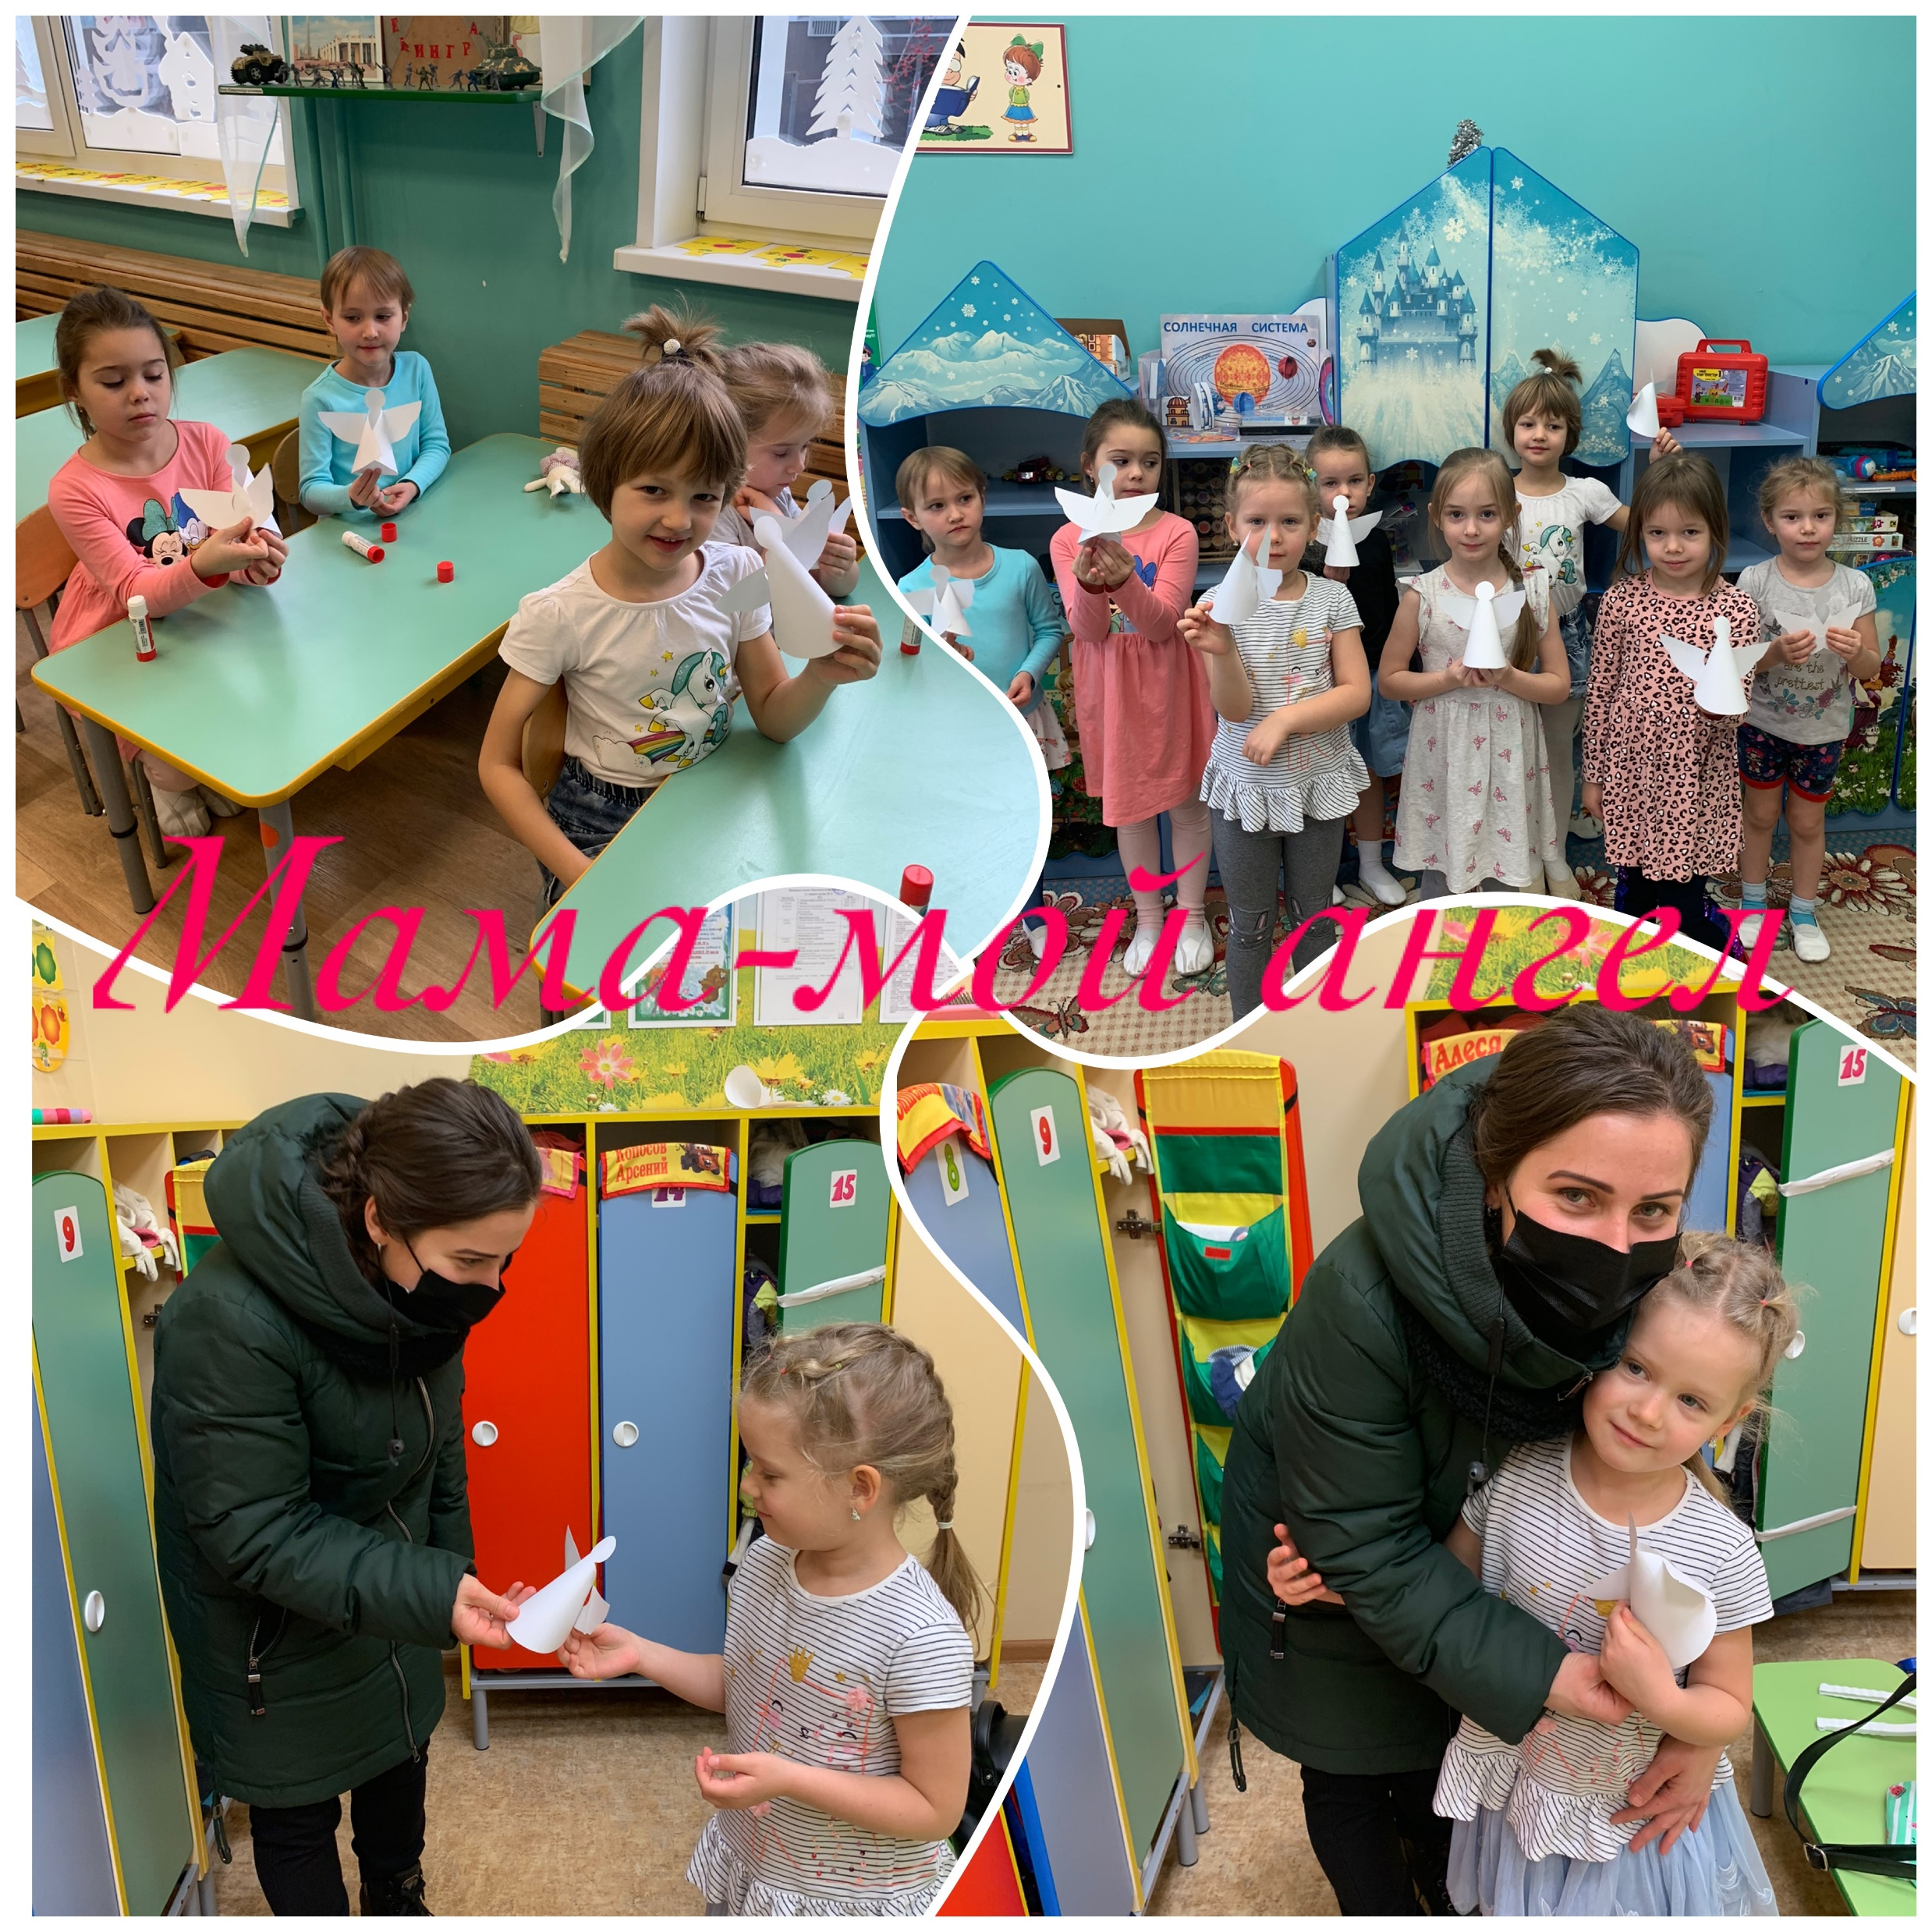
Акция добра и мира

Slide 13
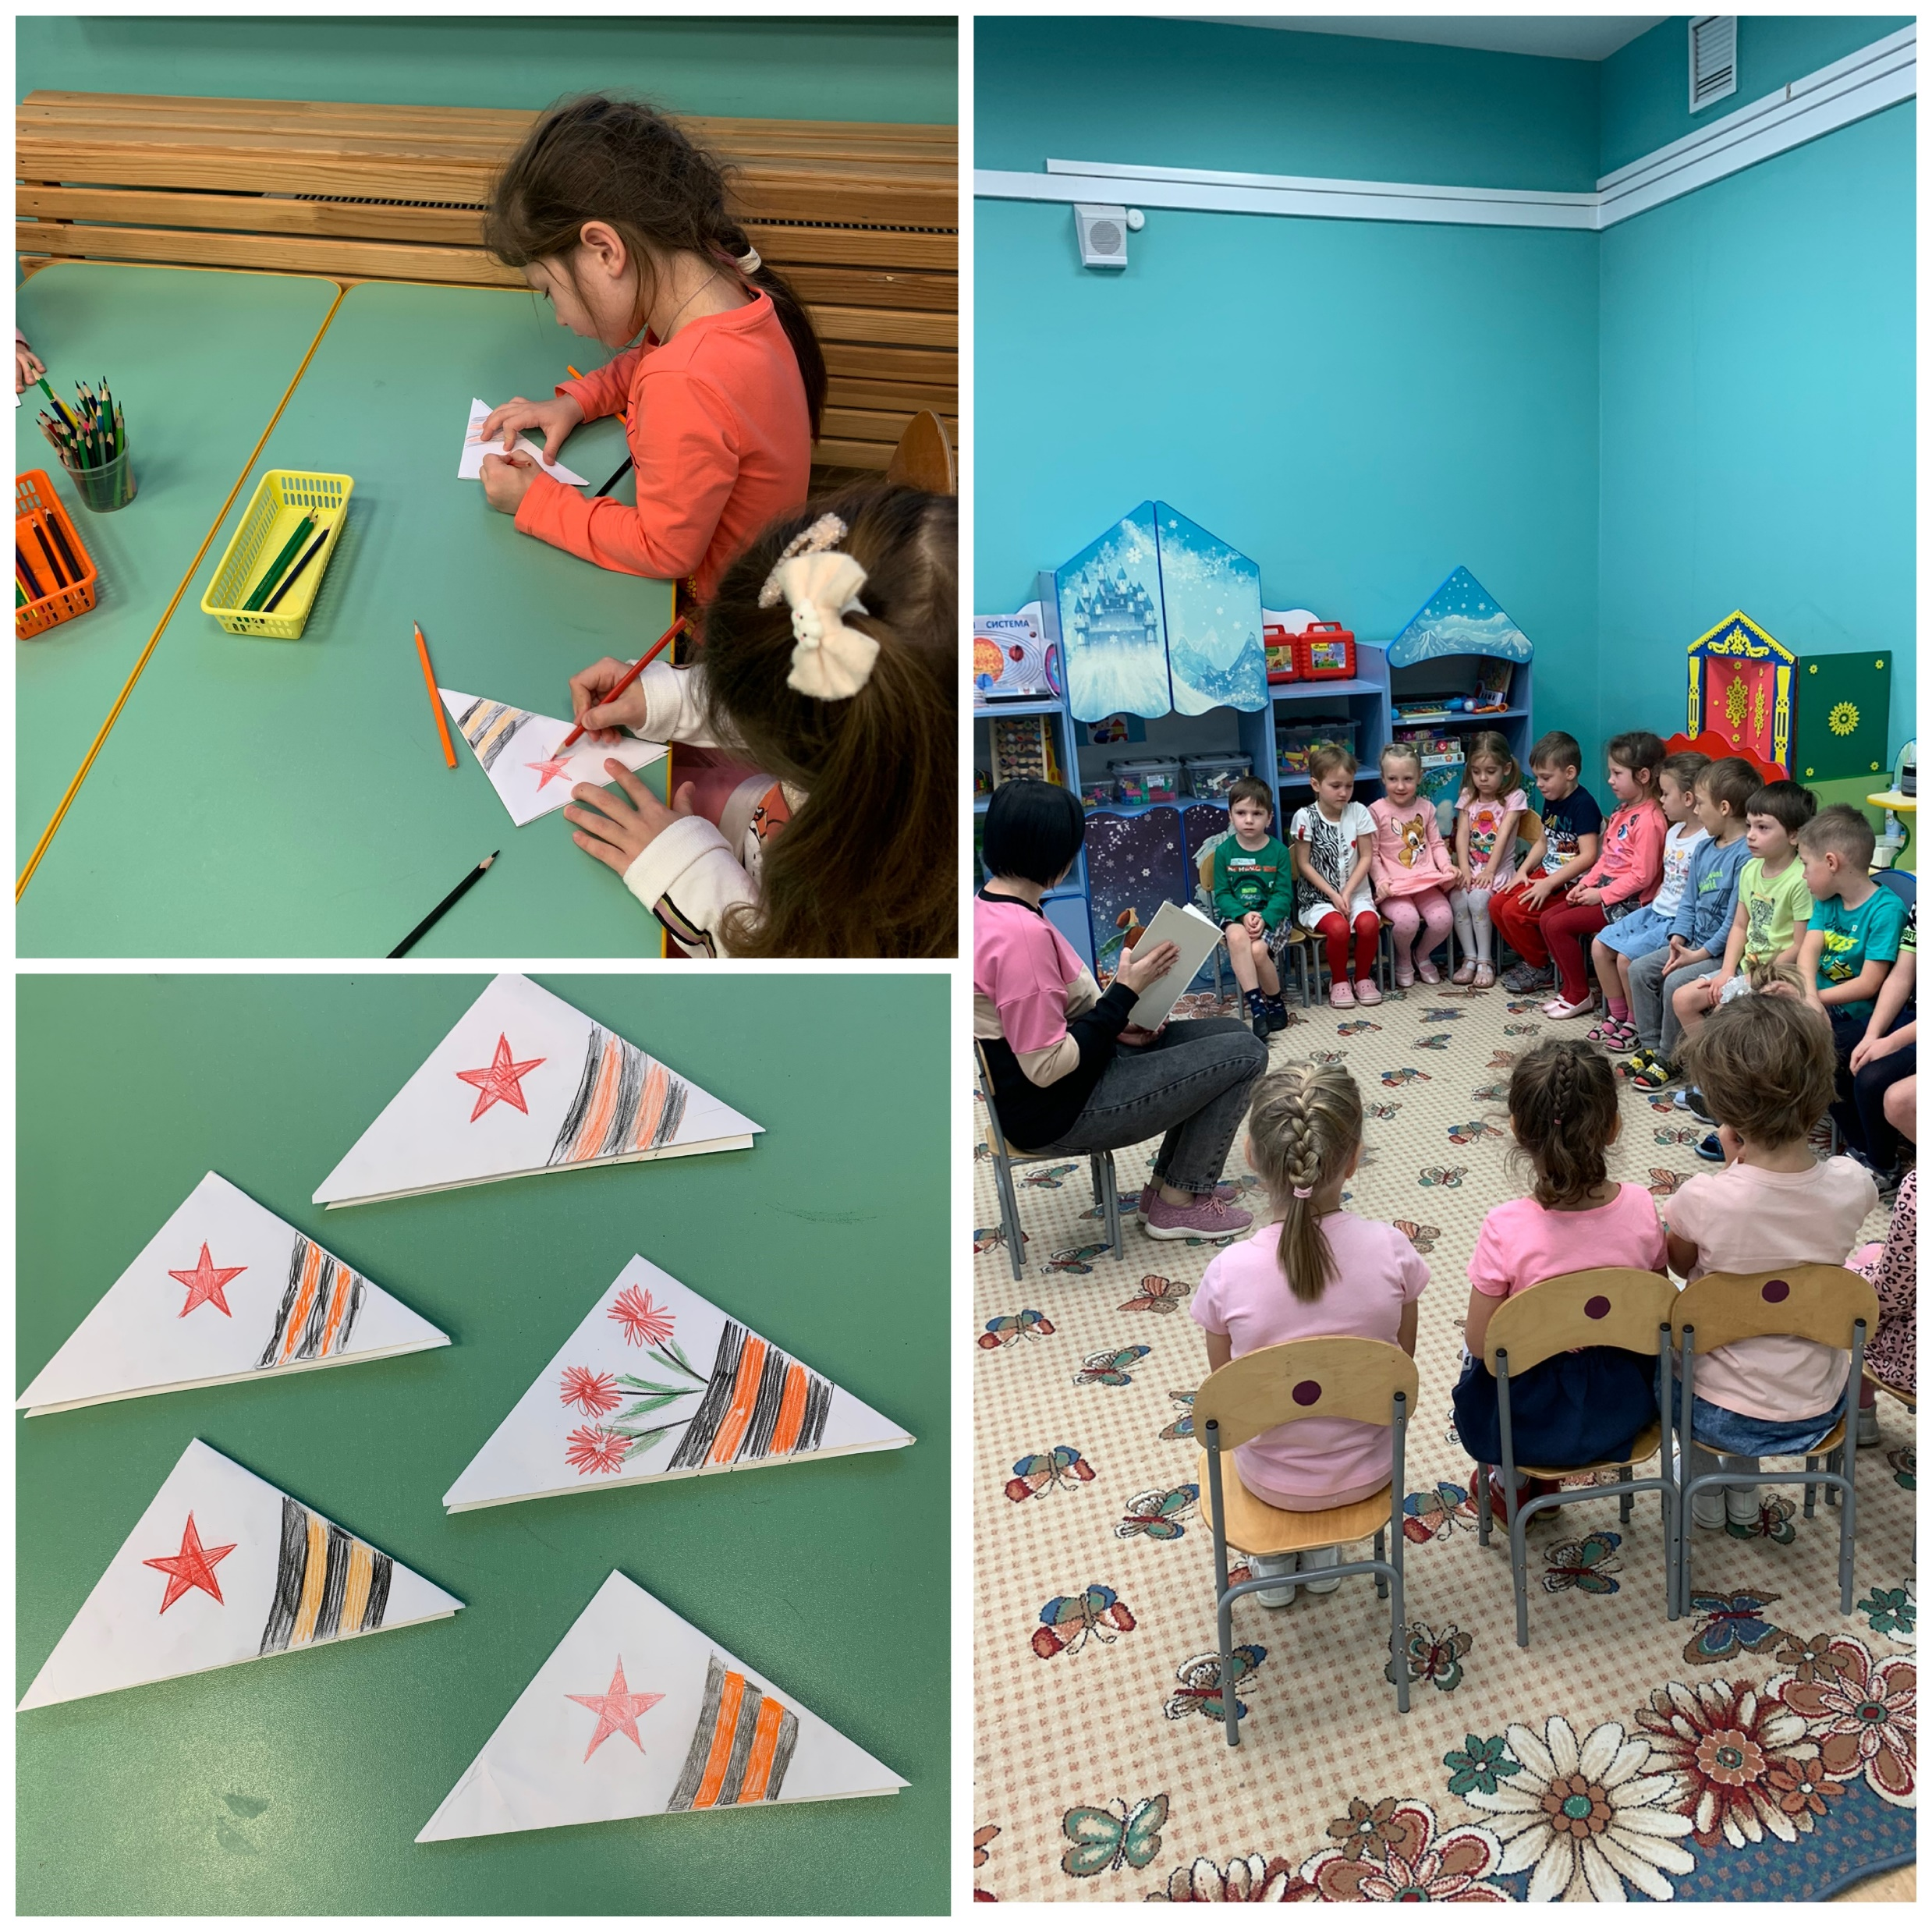
Письмо ветерану

Slide 14
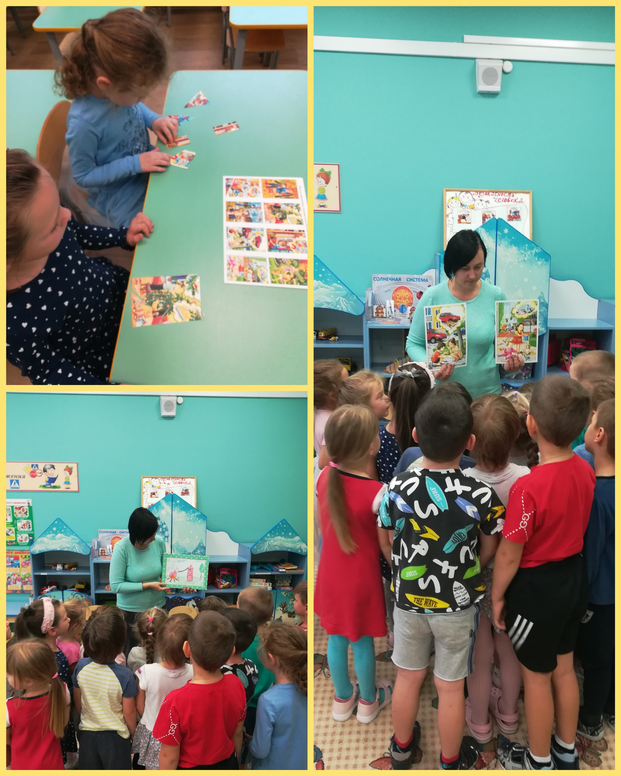
Мероприятия по профилактике пожарной безопасности

Slide 15
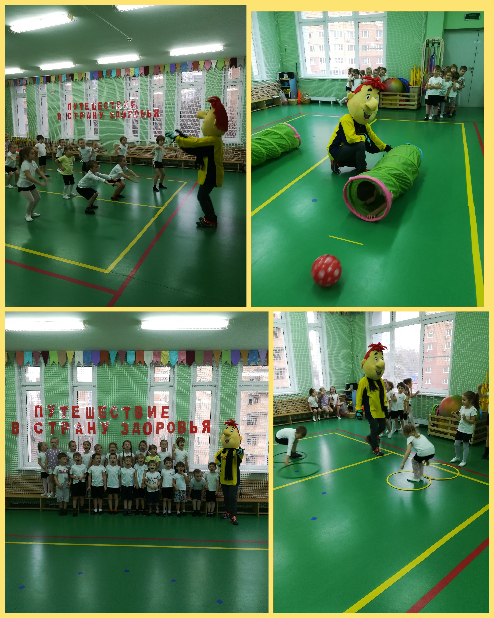
Досуг «Неделя здоровья»

Slide 16
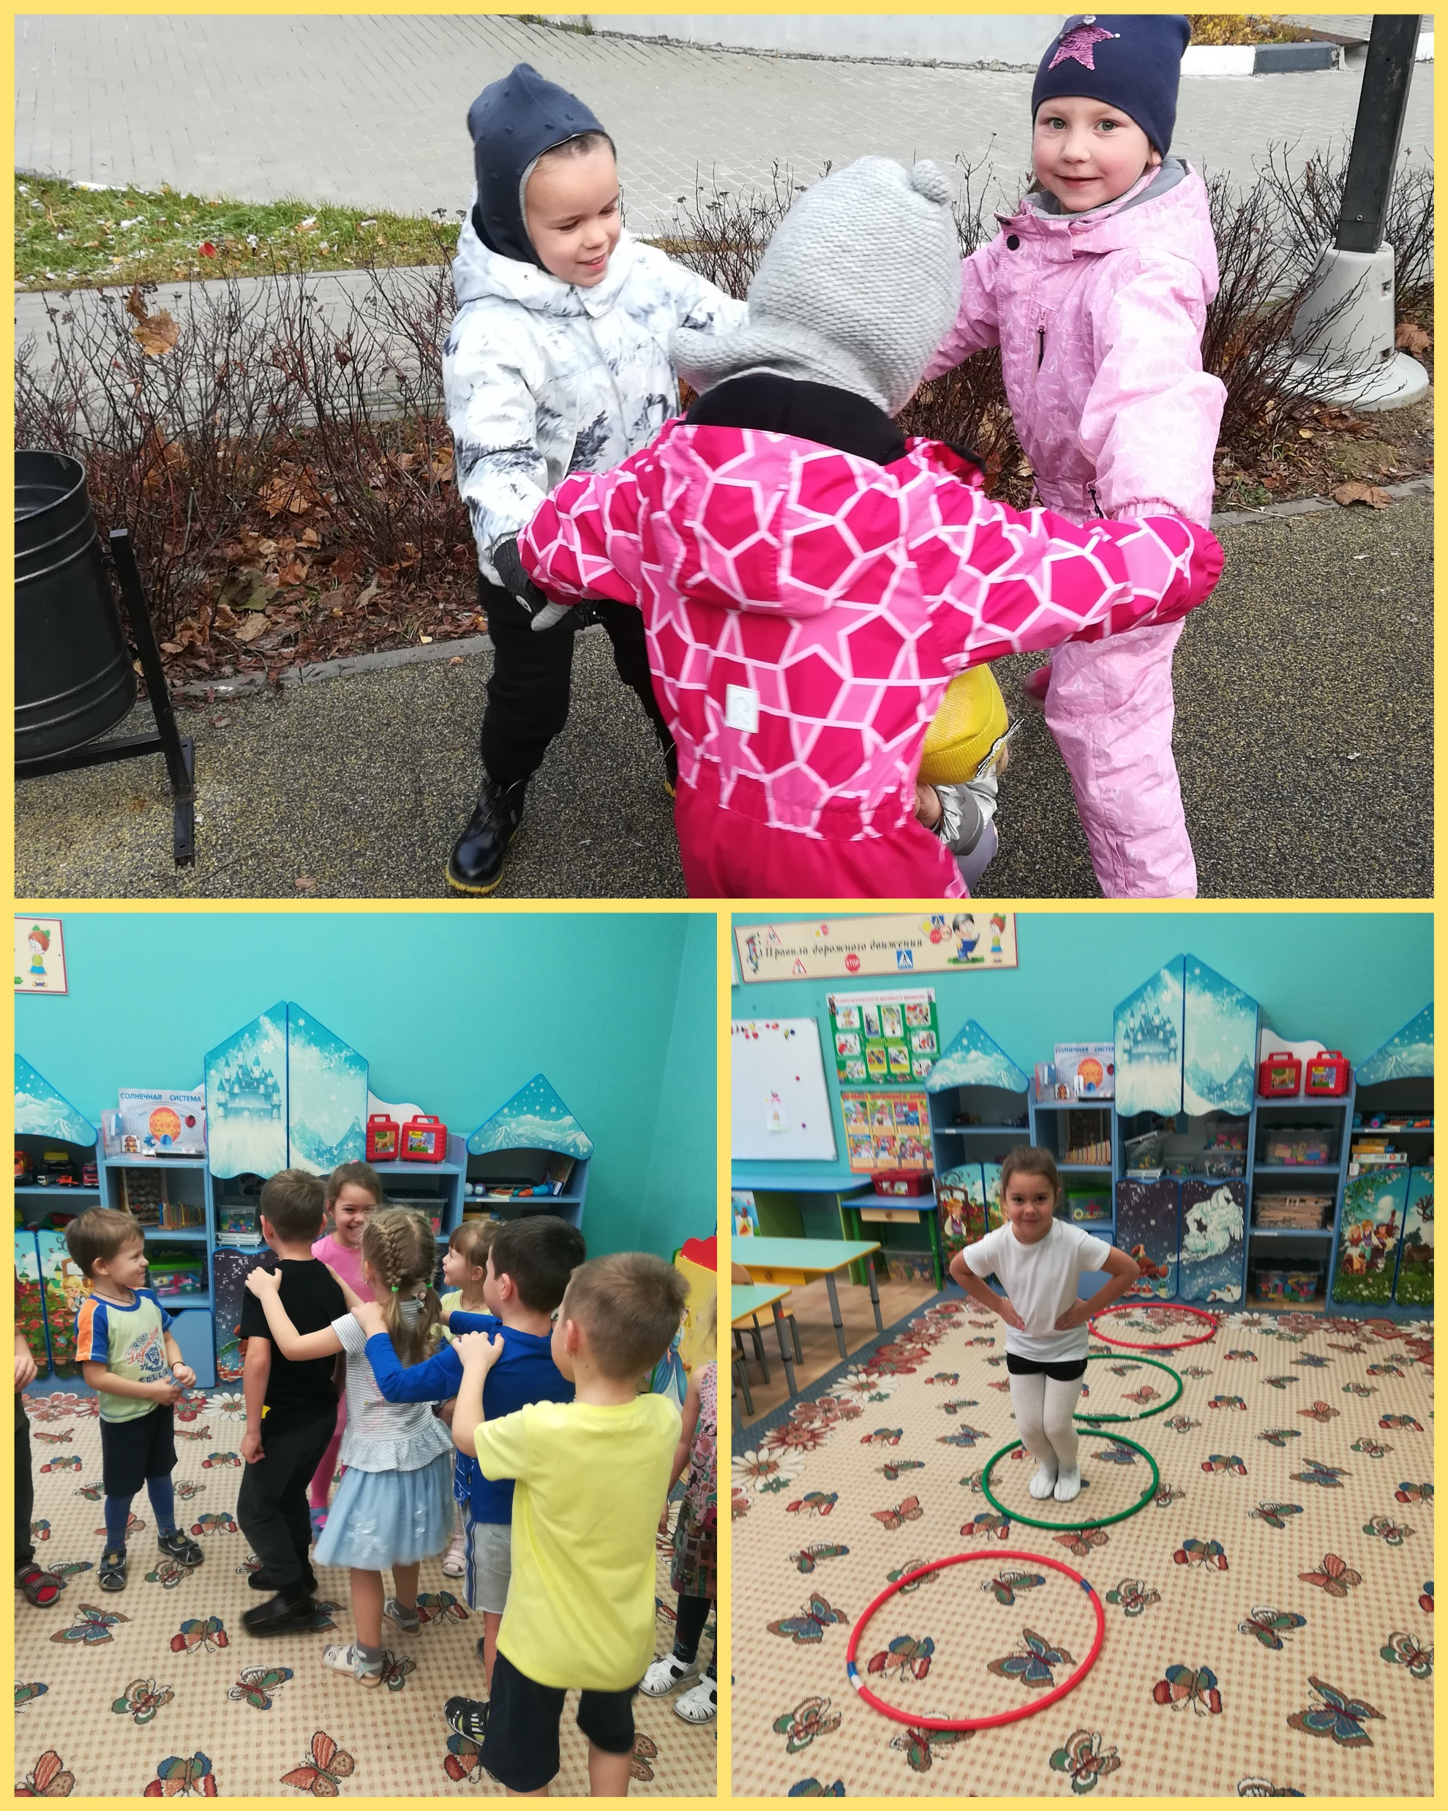
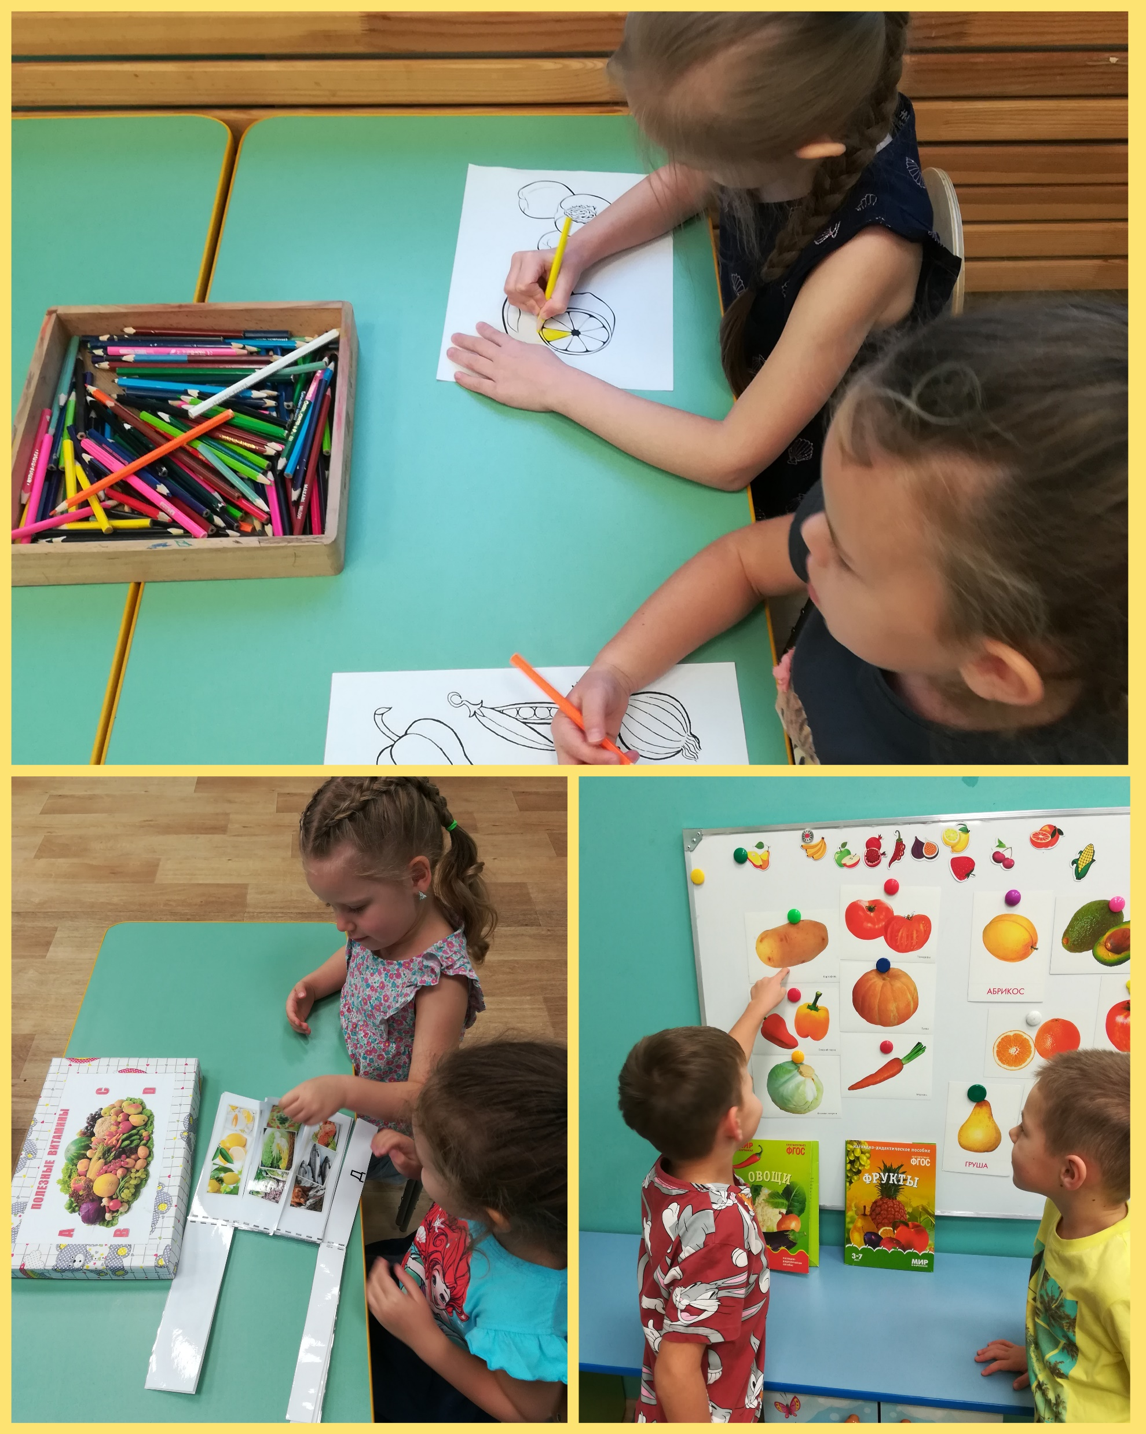
Неделя здоровья

Slide 17
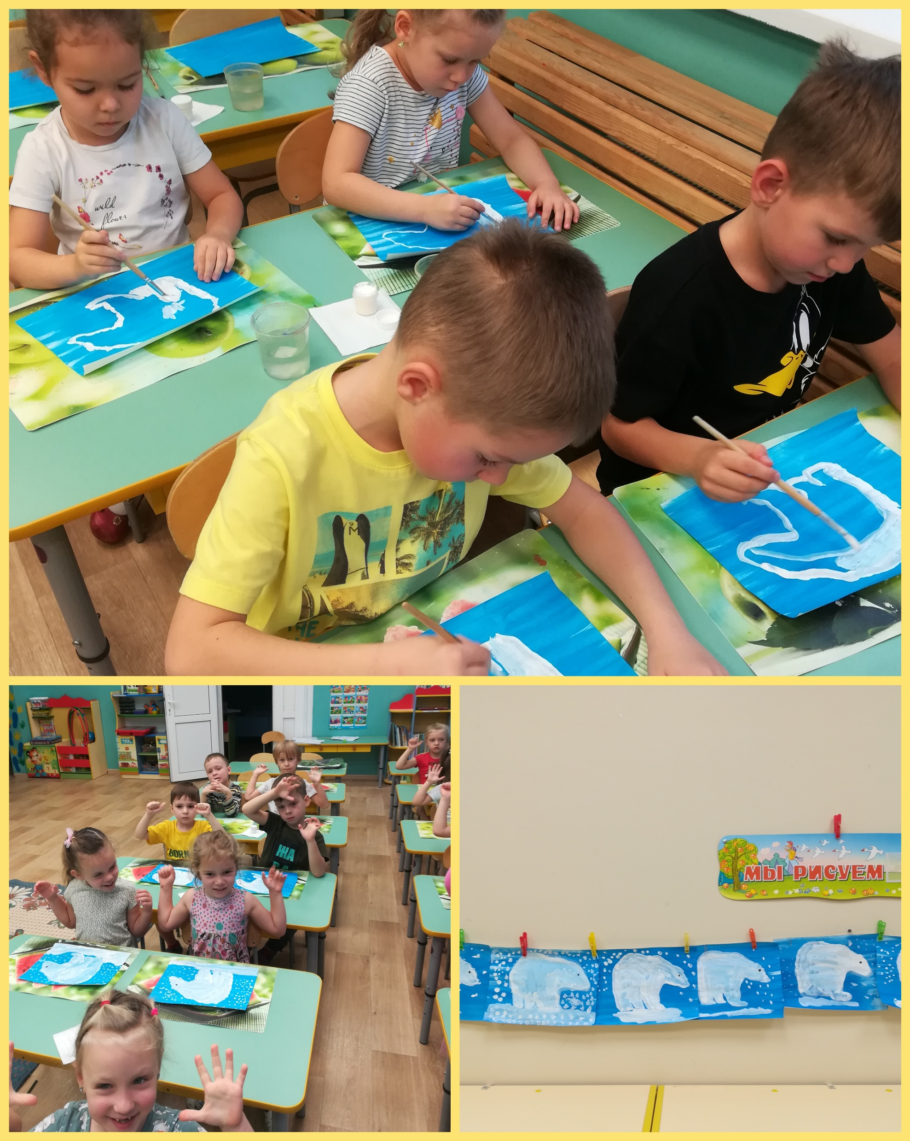
Художественное творчество. Рисование «Мишка на севере»

Slide 18
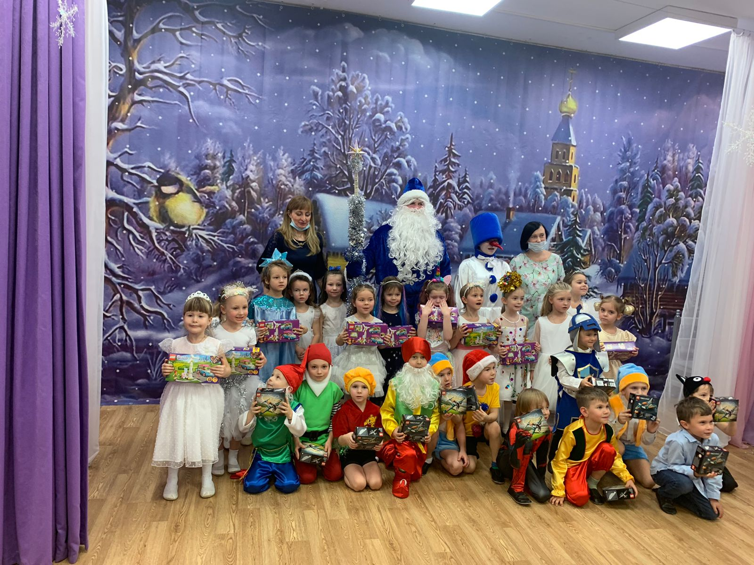
Новогодний утренник «Зимняя сказка»

